Slide 1

SECURITY PORTFOLIO / 2026
네트워크 보안 포트폴리오
GNS3 · Wireshark · pfSense
김소윤 | 정보보호학
네트워크 구성과 통신 검증 · 방화벽 및 IPS 실습

Slide 2
목차
01
실습 범위와 GNS3 기초
04
스캔과 통신 분석
주소 구성 · 정적 경로 · 패킷 관찰
포트 스캔 · ARP 변화 · DNS
02
ARP와 주소 매핑
05
pfSense 접근 제어
캐시 학습 · 요청/응답 · 보안 실습
인터페이스 · 별칭 · 규칙 · 스케줄
03
라우팅 심화 실습
06
Suricata와 검증 결과
PPP · NAT/PAT · RIP · OSPF · EIGRP
사용자 규칙 · ICMP 차단 · 결과 해석

Slide 3
김소윤 / 네트워크 보안 실습
실습 범위와 판단 기준
GNS3 / SKT ALEPH: 주소 계획, 정적 라우팅, ARP·ICMP, RIP 경로 학습
Wireshark: DNS·SSH 및 스캔 응답 패킷 관찰
Packet Tracer / Kali Linux: 주소 할당, 원격 접속, IPv6 로컬 통신
화면에 나타난 결과와 설정 기록을 구분해 정리했다.
실습 화면은 서로 다른 시점·환경의 기록이다. 각 화면이 직접 입증하는 범위만 설명한다.
교육용 실습 · 화면으로 확인한 결과와 해석을 구분
03

Slide 4
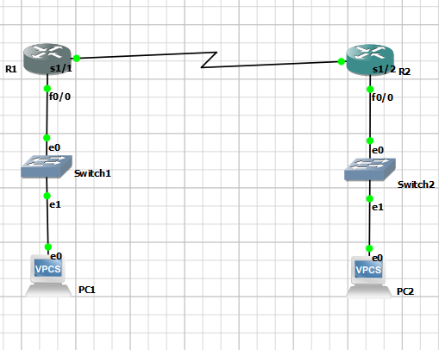
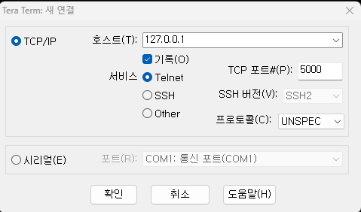
김소윤 / 네트워크 보안 실습
GNS3 실습 환경과 콘솔 접속
SKT ALEPH · GNS3
라우터 2대·스위치 2대·VPCS 2대를 연결했다. Tera Term은 127.0.0.1:5000의 Telnet 콘솔에 연결하도록 설정했다.
로컬 콘솔 접속 설정 화면이다. 원격 운영망의 Telnet 서비스 노출을 입증하는 자료는 아니다.
자료: GNS3 실습 노션 및 제공 캡처 5, 6
교육용 실습 · 화면으로 확인한 결과와 해석을 구분
04
Notes:
출처: https://app.notion.com/p/GNS3-3c367822c2778012a698c1732b26b3d6
SKT ALEPH > 네트워크의 이해 보충 내용 > GNS3 실습. 작성자가 제공한 image (5)~(19).png와 대조. 화면별 주소 및 실습 단계를 구분함.

Slide 5
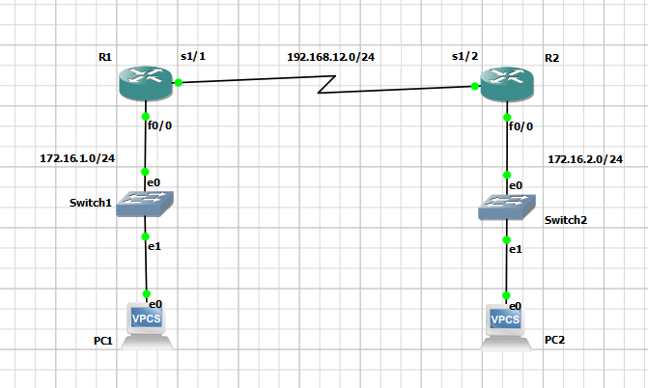
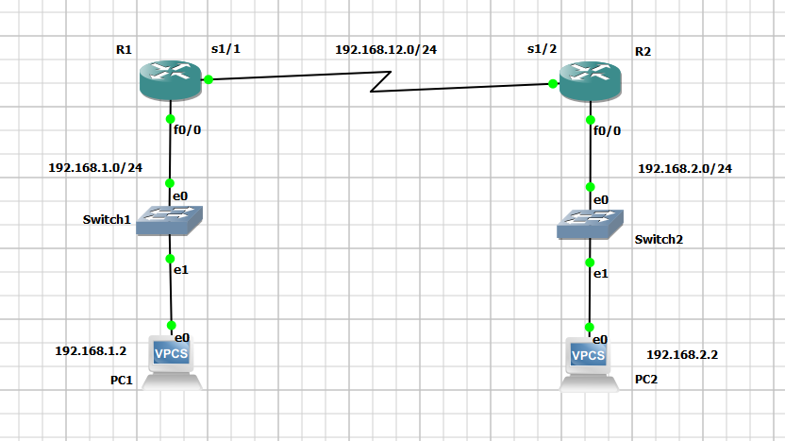
김소윤 / 네트워크 보안 실습
주소 계획과 연결 경로
SKT ALEPH · GNS3
초기 LAN은 172.16.1.0/24·172.16.2.0/24이다. 이후 LAN을 192.168.1.0/24·192.168.2.0/24로 바꾼 구성이 보인다.
라우터 사이 링크는 192.168.12.0/24이다. 서로 다른 단계의 주소 계획을 하나의 설정으로 혼합하지 않았다.
자료: GNS3 실습 노션 및 제공 캡처 7, 9
교육용 실습 · 화면으로 확인한 결과와 해석을 구분
05
Notes:
출처: https://app.notion.com/p/GNS3-3c367822c2778012a698c1732b26b3d6
SKT ALEPH > 네트워크의 이해 보충 내용 > GNS3 실습. 작성자가 제공한 image (5)~(19).png와 대조. 화면별 주소 및 실습 단계를 구분함.

Slide 6
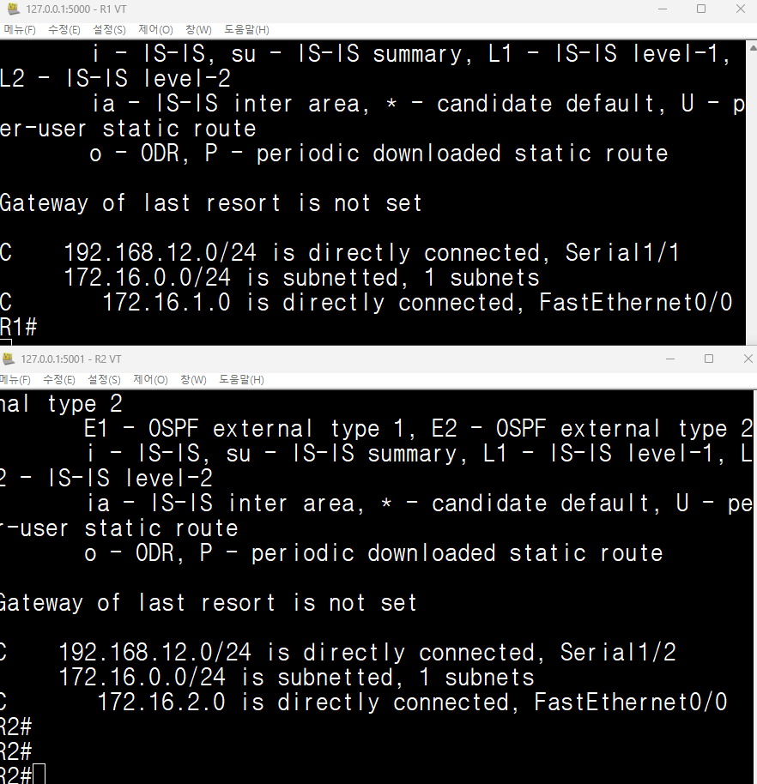
김소윤 / 네트워크 보안 실습
직접 연결 경로와 정적 라우팅
SKT ALEPH · GNS3
show ip route 화면에 C(직접 연결) 경로와 “Gateway of last resort is not set”이 보인다.
노션에는 상대 LAN으로 향하는 ip route 명령이 기록돼 있다. 이 초기 화면은 정적 경로 적용 이후의 결과가 아니다.
자료: GNS3 실습 노션 및 제공 캡처 8
교육용 실습 · 화면으로 확인한 결과와 해석을 구분
06
Notes:
출처: https://app.notion.com/p/GNS3-3c367822c2778012a698c1732b26b3d6
SKT ALEPH > 네트워크의 이해 보충 내용 > GNS3 실습. 작성자가 제공한 image (5)~(19).png와 대조. 화면별 주소 및 실습 단계를 구분함.

Slide 7
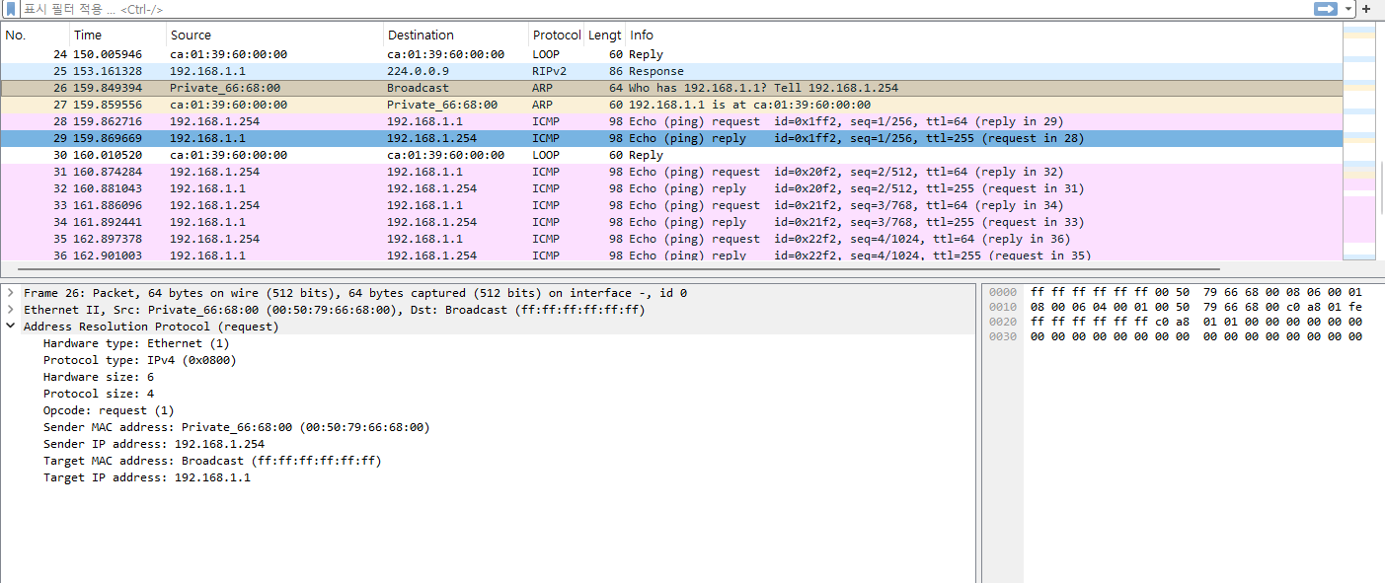
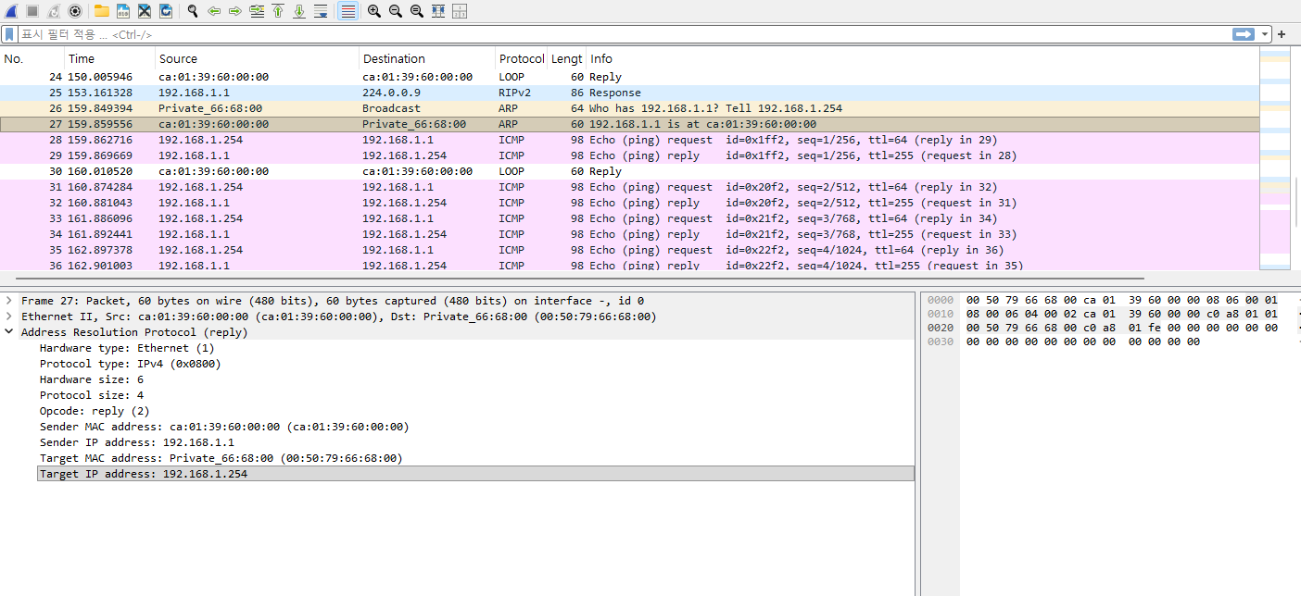
김소윤 / 네트워크 보안 실습
ARP 요청과 응답
SKT ALEPH · GNS3
192.168.1.254가 192.168.1.1을 찾는 ARP 요청을 브로드캐스트로 보냈다. 응답은 요청 호스트의 MAC으로 돌아왔다.
응답에서 192.168.1.1의 MAC ca:01:39:60:00:00을 확인했다. 캡처의 .254는 앞선 VPCS .2 설정과 다른 시험 호스트다.
자료: GNS3 실습 노션 및 제공 캡처 10, 11
교육용 실습 · 화면으로 확인한 결과와 해석을 구분
07
Notes:
출처: https://app.notion.com/p/GNS3-3c367822c2778012a698c1732b26b3d6
SKT ALEPH > 네트워크의 이해 보충 내용 > GNS3 실습. 작성자가 제공한 image (5)~(19).png와 대조. 화면별 주소 및 실습 단계를 구분함.

Slide 8
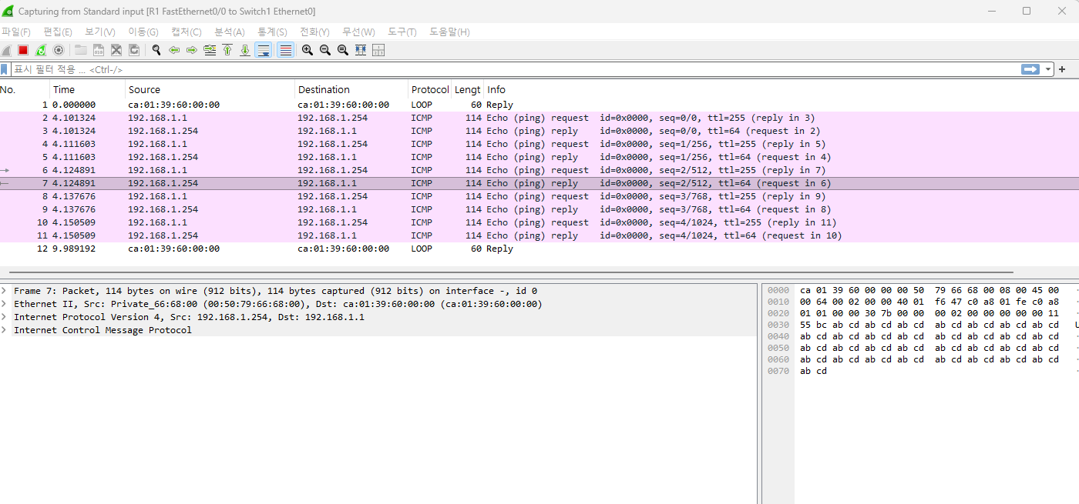
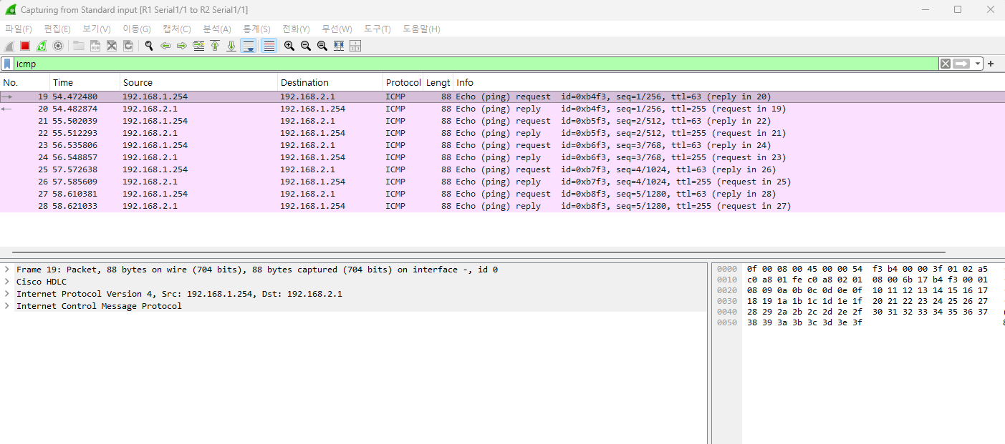
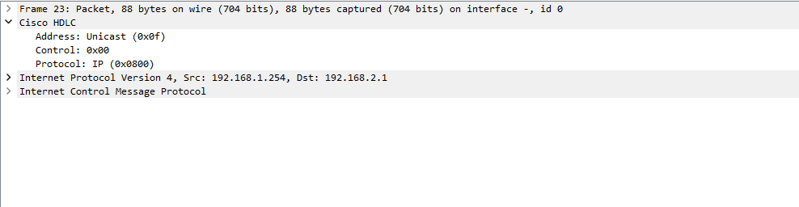
김소윤 / 네트워크 보안 실습
ICMP 왕복 통신과 링크 계층
SKT ALEPH · GNS3
LAN 캡처에서 ICMP Echo 요청·응답을 관찰했다. 시리얼 구간의 패킷은 Cisco HDLC·IPv4·ICMP로 표시됐다.
이 시리얼 캡처에는 Ethernet MAC 필드가 없다. 모든 WAN에서 MAC 주소가 없다는 의미로 일반화하지 않는다.
자료: GNS3 실습 노션 및 제공 캡처 12, 13, 14
교육용 실습 · 화면으로 확인한 결과와 해석을 구분
08
Notes:
출처: https://app.notion.com/p/GNS3-3c367822c2778012a698c1732b26b3d6
SKT ALEPH > 네트워크의 이해 보충 내용 > GNS3 실습. 작성자가 제공한 image (5)~(19).png와 대조. 화면별 주소 및 실습 단계를 구분함.

Slide 9
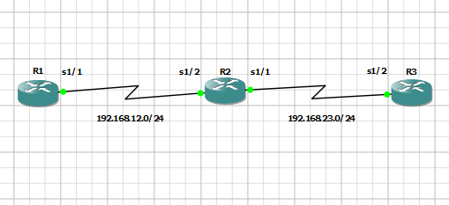
김소윤 / 네트워크 보안 실습
3대 라우터와 RIP v2 구성
SKT ALEPH · GNS3
R1–R2–R3를 192.168.12.0/24와 192.168.23.0/24로 연결했다. 노션에는 RIP v2와 no auto-summary 설정을 기록했다.
Loopback을 이용해 R1·R3의 여러 172.16.x.0/24 경로를 모의했다. OSPF·EIGRP·IS-IS는 언급만 있으며 실행 결과는 없다.
자료: GNS3 실습 노션 및 제공 캡처 15
교육용 실습 · 화면으로 확인한 결과와 해석을 구분
09
Notes:
출처: https://app.notion.com/p/GNS3-3c367822c2778012a698c1732b26b3d6
SKT ALEPH > 네트워크의 이해 보충 내용 > GNS3 실습. 작성자가 제공한 image (5)~(19).png와 대조. 화면별 주소 및 실습 단계를 구분함.

Slide 10
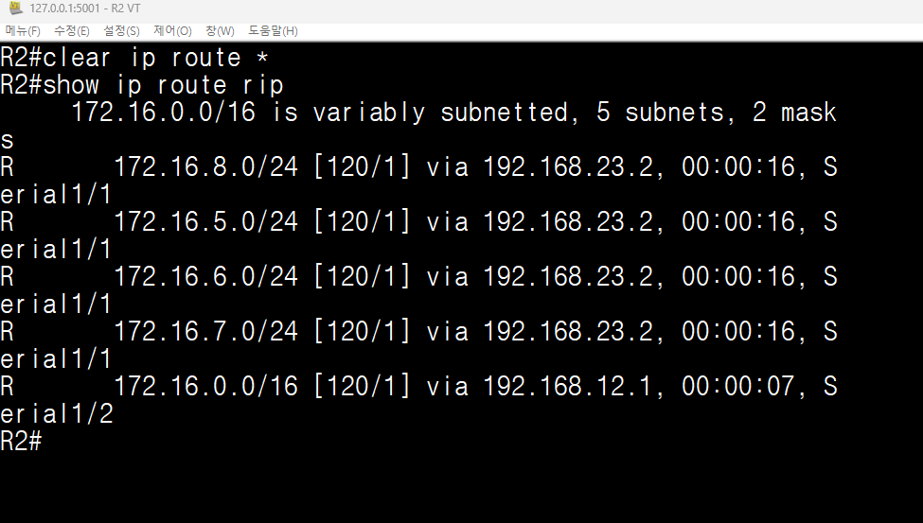
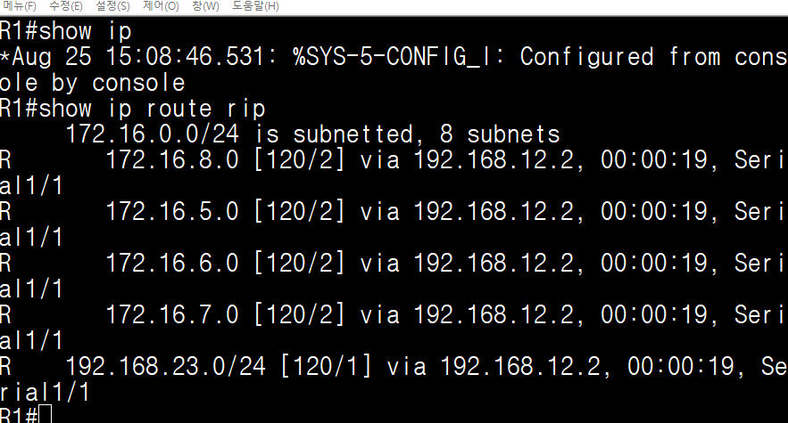
김소윤 / 네트워크 보안 실습
RIP 경로와 홉 수 확인
SKT ALEPH · GNS3
R2는 172.16.5.0/24~8.0/24를 [120/1]로, R1은 같은 경로를 [120/2]로 학습했다.
R 표기는 RIP 경로다. 대괄호의 120은 관리 거리, 뒤의 1·2는 RIP 메트릭(홉 수)이다.
자료: GNS3 실습 노션 및 제공 캡처 16, 17
교육용 실습 · 화면으로 확인한 결과와 해석을 구분
10
Notes:
출처: https://app.notion.com/p/GNS3-3c367822c2778012a698c1732b26b3d6
SKT ALEPH > 네트워크의 이해 보충 내용 > GNS3 실습. 작성자가 제공한 image (5)~(19).png와 대조. 화면별 주소 및 실습 단계를 구분함.

Slide 11
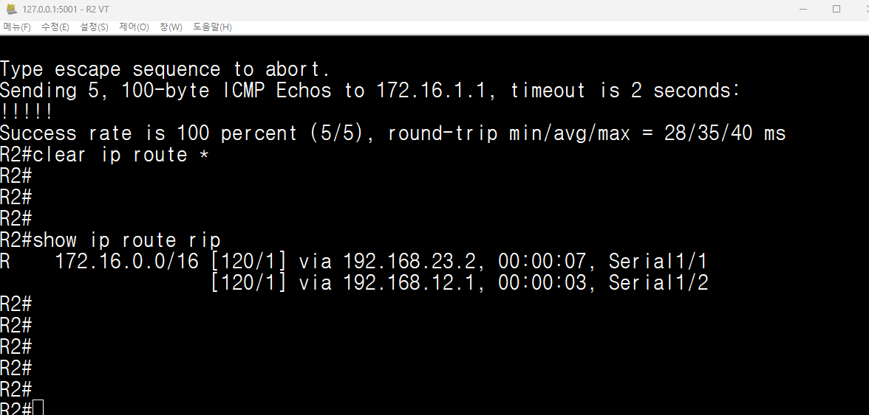
김소윤 / 네트워크 보안 실습
자동 요약 경로와 통신 결과
SKT ALEPH · GNS3
R2에 172.16.0.0/16 경로가 두 다음 홉으로 표시된다. 화면의 172.16.1.1 ping은 5회 모두 응답했다.
동일한 요약 경로가 양쪽에서 들어오는 상태를 확인했다. 이 한 번의 성공만으로 모든 서브넷의 연결성을 판단할 수 없다.
자료: GNS3 실습 노션 및 제공 캡처 18
교육용 실습 · 화면으로 확인한 결과와 해석을 구분
11
Notes:
출처: https://app.notion.com/p/GNS3-3c367822c2778012a698c1732b26b3d6
SKT ALEPH > 네트워크의 이해 보충 내용 > GNS3 실습. 작성자가 제공한 image (5)~(19).png와 대조. 화면별 주소 및 실습 단계를 구분함.

Slide 12
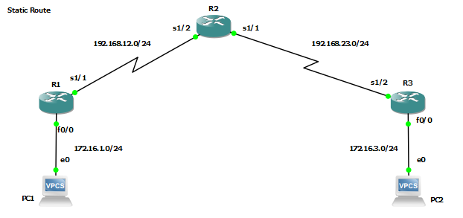
김소윤 / 네트워크 보안 실습
3대 라우터의 정적 경로 설계
SKT ALEPH · GNS3
R1의 LAN 172.16.1.0/24와 R3의 LAN 172.16.3.0/24를 R2를 통해 연결하는 토폴로지다.
노션의 정적 경로는 다음 홉을 지정하는 구성 기록이다. 최종 PC 간 왕복 ping 화면은 이번 자료에 포함되지 않았다.
자료: GNS3 실습 노션 및 제공 캡처 19
교육용 실습 · 화면으로 확인한 결과와 해석을 구분
12
Notes:
출처: https://app.notion.com/p/GNS3-3c367822c2778012a698c1732b26b3d6
SKT ALEPH > 네트워크의 이해 보충 내용 > GNS3 실습. 작성자가 제공한 image (5)~(19).png와 대조. 화면별 주소 및 실습 단계를 구분함.

Slide 13
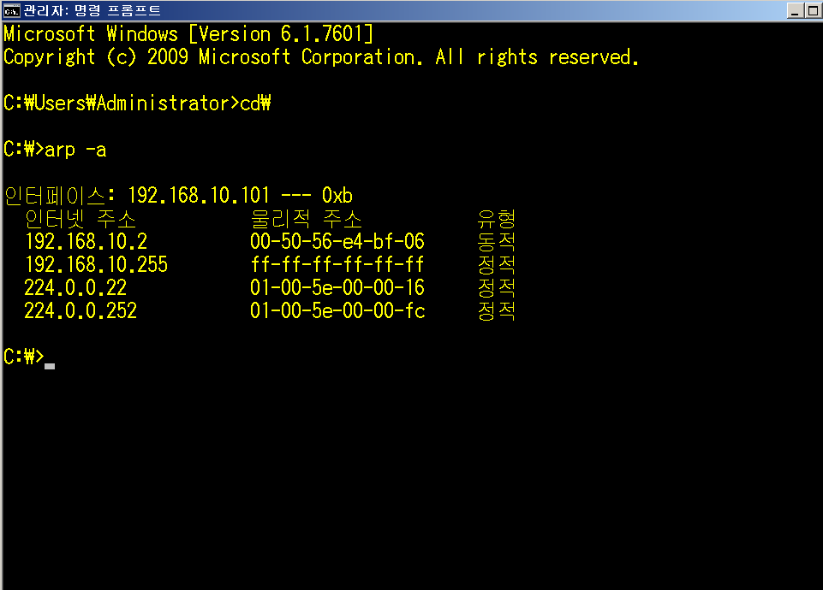
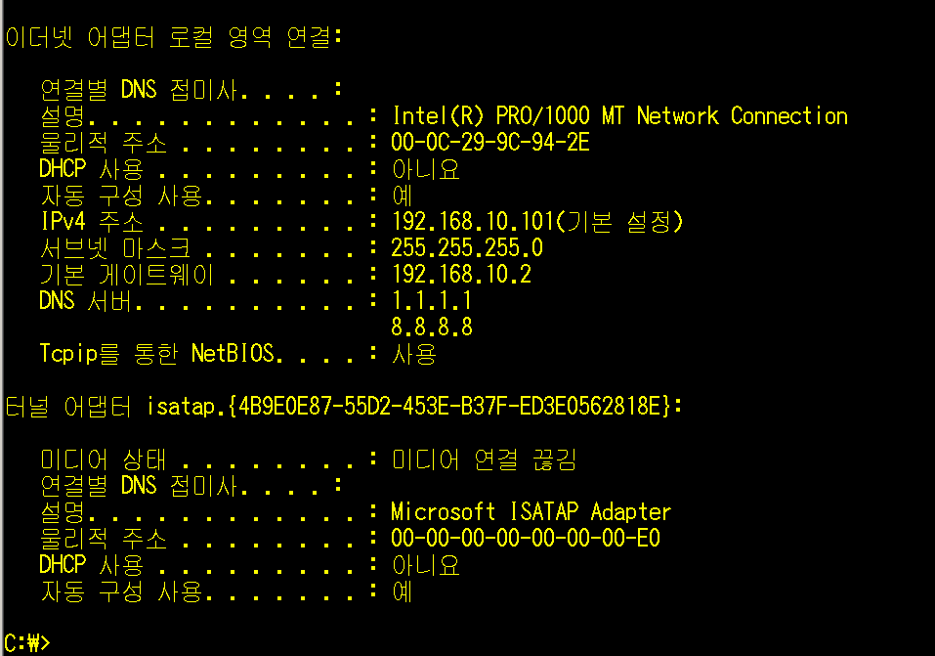
김소윤 / 네트워크 보안 실습
ARP 캐시와 기본 게이트웨이
SKT ALEPH · ARP
Windows는 192.168.10.101/24, 게이트웨이는 192.168.10.2이다. arp -a에서 게이트웨이의 동적 MAC 항목을 확인했다.
MAC: 00:50:56:e4:bf:06. 브로드캐스트·멀티캐스트의 정적 표시와 사용자가 수동 지정한 정적 ARP는 구분한다.
자료: ARP 실습 노션 및 새 캡처 5, 6
교육용 실습 · 화면으로 확인한 결과와 해석을 구분
13
Notes:
출처: https://app.notion.com/p/ARP-3c667822c277809c9b46caca09dfd387
SKT ALEPH / 네트워크의 이해 보충 내용 / ARP 실습. 제공 캡처 image (5)(1).png~image (11)(1).png와 대조. 주소 대역 및 MAC 차이를 구분함.

Slide 14
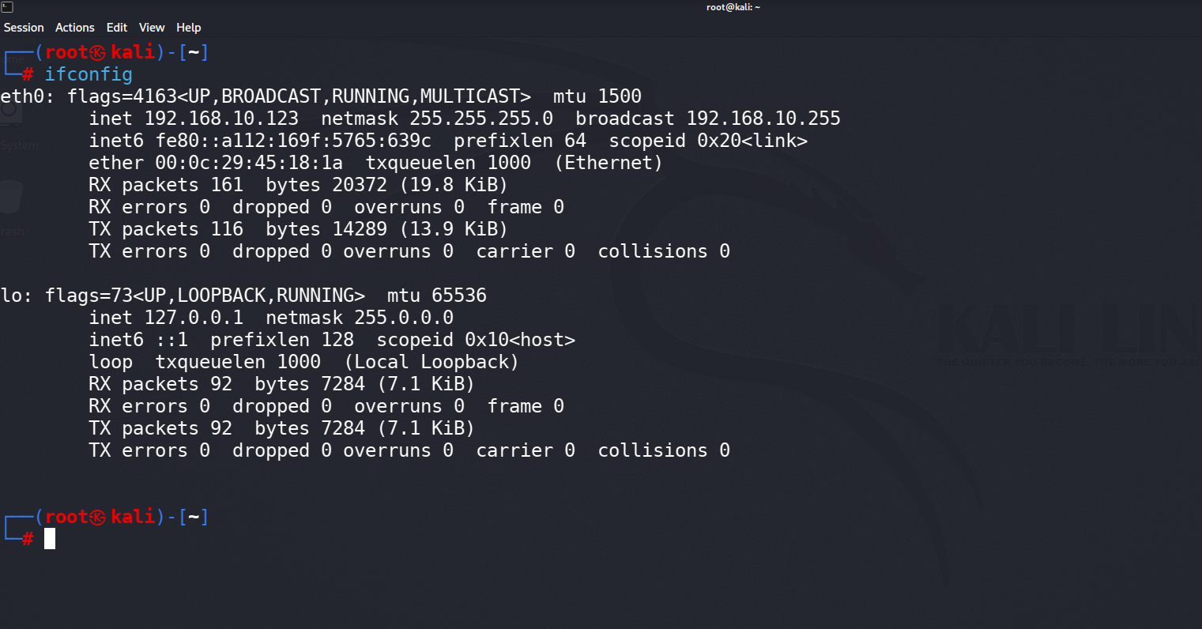
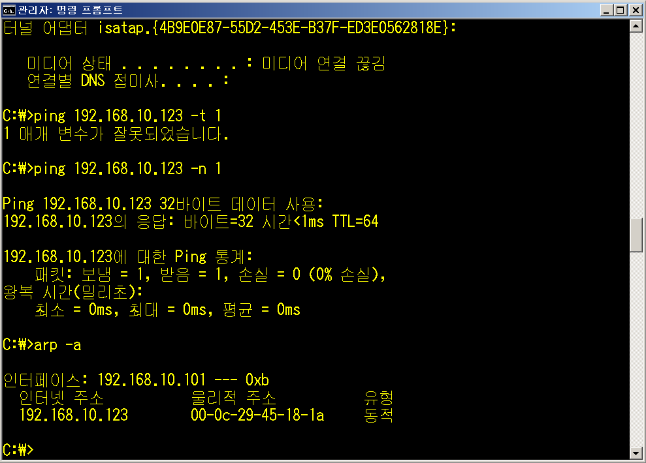
김소윤 / 네트워크 보안 실습
Kali 주소 확인과 캐시 학습
SKT ALEPH · ARP
Kali eth0는 192.168.10.123/24, MAC은 00:0c:29:45:18:1a이다. Windows의 ping 1회가 응답했다.
이후 arp -a에 .123과 같은 MAC이 동적으로 표시됐다. 통신 성공과 주소 학습을 화면에서 함께 확인했다.
자료: ARP 실습 노션 및 새 캡처 7, 8
교육용 실습 · 화면으로 확인한 결과와 해석을 구분
14
Notes:
출처: https://app.notion.com/p/ARP-3c667822c277809c9b46caca09dfd387
SKT ALEPH / 네트워크의 이해 보충 내용 / ARP 실습. 제공 캡처 image (5)(1).png~image (11)(1).png와 대조. 주소 대역 및 MAC 차이를 구분함.

Slide 15
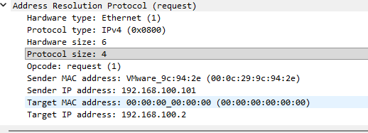
김소윤 / 네트워크 보안 실습
ARP 요청 헤더 읽기
SKT ALEPH · ARP
Opcode 1(request), 송신 IP 192.168.100.101, 대상 IP 192.168.100.2. 대상 MAC은 00:00:00:00:00:00이다.
ARP 본문의 미확인 대상 MAC과 Ethernet 프레임의 브로드캐스트 목적지 MAC을 구분한다. 이 캡처는 .100 대역이다.
자료: ARP 실습 노션 및 새 캡처 9
교육용 실습 · 화면으로 확인한 결과와 해석을 구분
15
Notes:
출처: https://app.notion.com/p/ARP-3c667822c277809c9b46caca09dfd387
SKT ALEPH / 네트워크의 이해 보충 내용 / ARP 실습. 제공 캡처 image (5)(1).png~image (11)(1).png와 대조. 주소 대역 및 MAC 차이를 구분함.

Slide 16
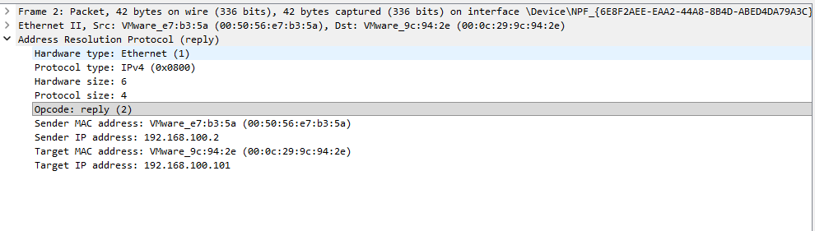
김소윤 / 네트워크 보안 실습
ARP 응답과 MAC 매핑
SKT ALEPH · ARP
Opcode 2(reply), 송신 IP 192.168.100.2, 송신 MAC 00:50:56:e7:b3:5a. .100.101 호스트로 유니캐스트 응답했다.
응답은 IP–MAC 매핑을 알려 준다. 앞선 .10 대역의 MAC과 다르므로 한 시점의 동일 설정으로 혼합하지 않았다.
자료: ARP 실습 노션 및 새 캡처 10
교육용 실습 · 화면으로 확인한 결과와 해석을 구분
16
Notes:
출처: https://app.notion.com/p/ARP-3c667822c277809c9b46caca09dfd387
SKT ALEPH / 네트워크의 이해 보충 내용 / ARP 실습. 제공 캡처 image (5)(1).png~image (11)(1).png와 대조. 주소 대역 및 MAC 차이를 구분함.

Slide 17
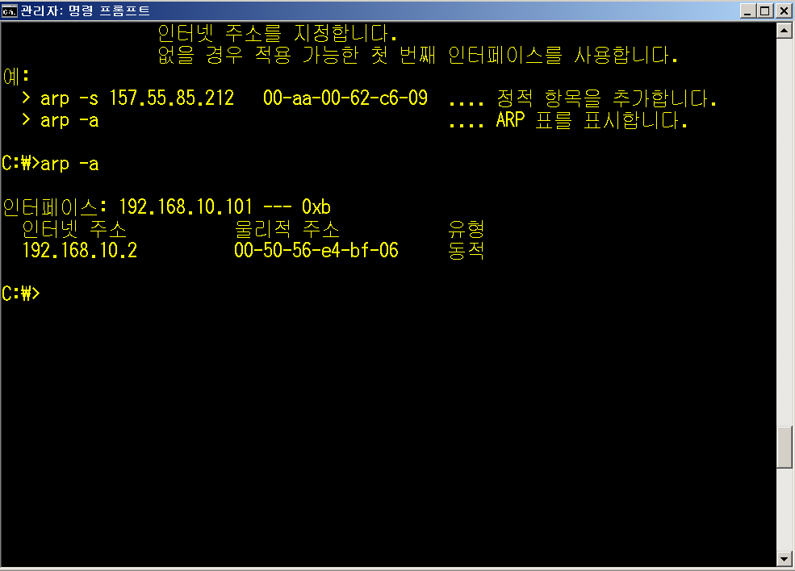
김소윤 / 네트워크 보안 실습
정적 ARP와 보안 실습 기록
SKT ALEPH · ARP
arp -s 도움말은 정적 항목 추가 기능을 설명한다. 실제 arp -a 화면의 192.168.10.2 항목은 여전히 동적이다.
노션에는 IP 포워딩·ARP 스푸핑·정적 ARP 대응 명령이 기록돼 있다. 이번 7장에는 공격이나 대응 적용 결과가 없다.
자료: ARP 실습 노션 및 새 캡처 11
교육용 실습 · 화면으로 확인한 결과와 해석을 구분
17
Notes:
출처: https://app.notion.com/p/ARP-3c667822c277809c9b46caca09dfd387
SKT ALEPH / 네트워크의 이해 보충 내용 / ARP 실습. 제공 캡처 image (5)(1).png~image (11)(1).png와 대조. 주소 대역 및 MAC 차이를 구분함.

Slide 18
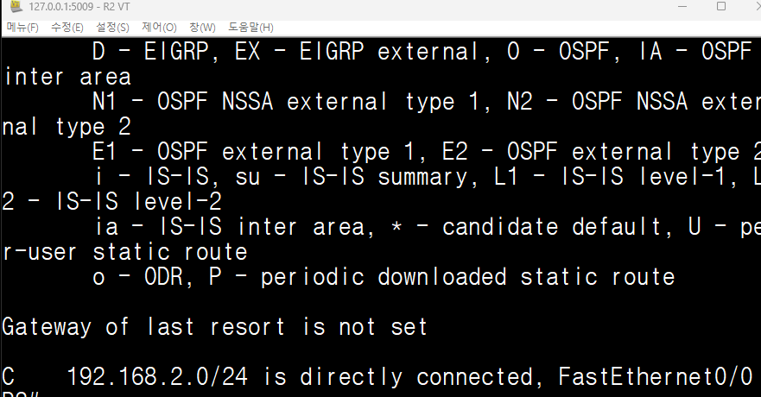
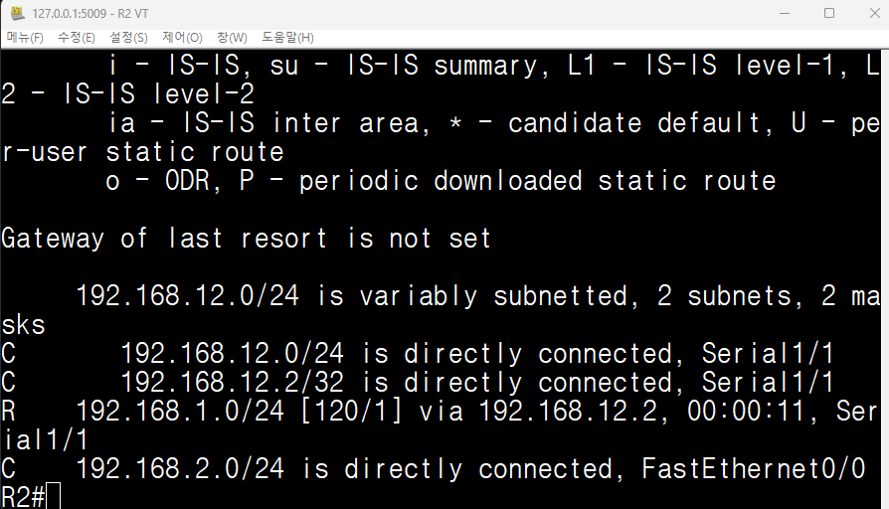
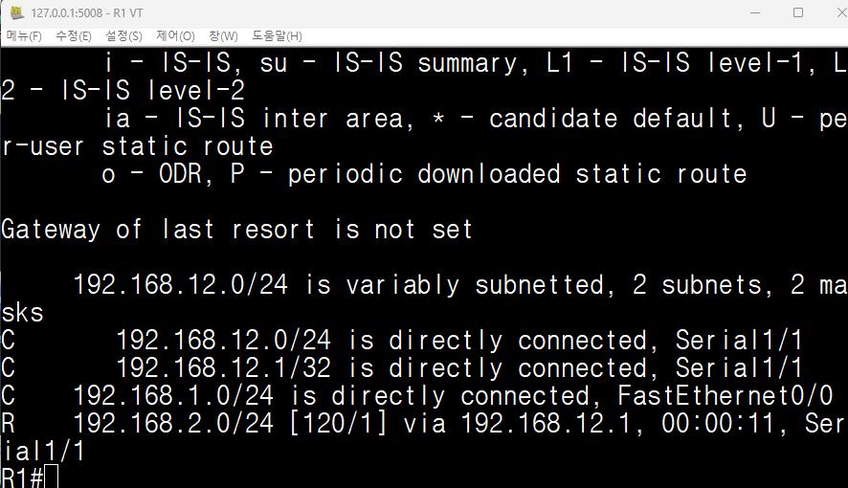
김소윤 / 네트워크 보안 실습
PPP와 HDLC 캡슐화 비교
SKT ALEPH · 라우팅
양쪽 직렬 인터페이스의 캡슐화를 비교하고 PPP로 맞춘 뒤 라우팅 테이블을 관찰했다.
PPP의 상대 주소 경로와 연결 네트워크를 구분한다. no neighbor-route는 PPP 상대 /32 경로 생성과 관련된 설정이다.
자료: GNS3 실습 노션 · 캡처 5, 6, 7
교육용 실습 · 화면으로 확인한 결과와 해석을 구분
18
Notes:
출처: https://app.notion.com/p/GNS3-3c867822c2778014a058c3b6f37ef26c
양쪽 직렬 인터페이스의 캡슐화를 비교하고 PPP로 맞춘 뒤 라우팅 테이블을 관찰했다.
PPP의 상대 주소 경로와 연결 네트워크를 구분한다. no neighbor-route는 PPP 상대 /32 경로 생성과 관련된 설정이다.

Slide 19
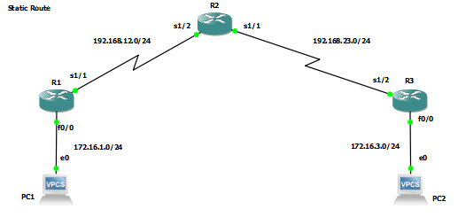
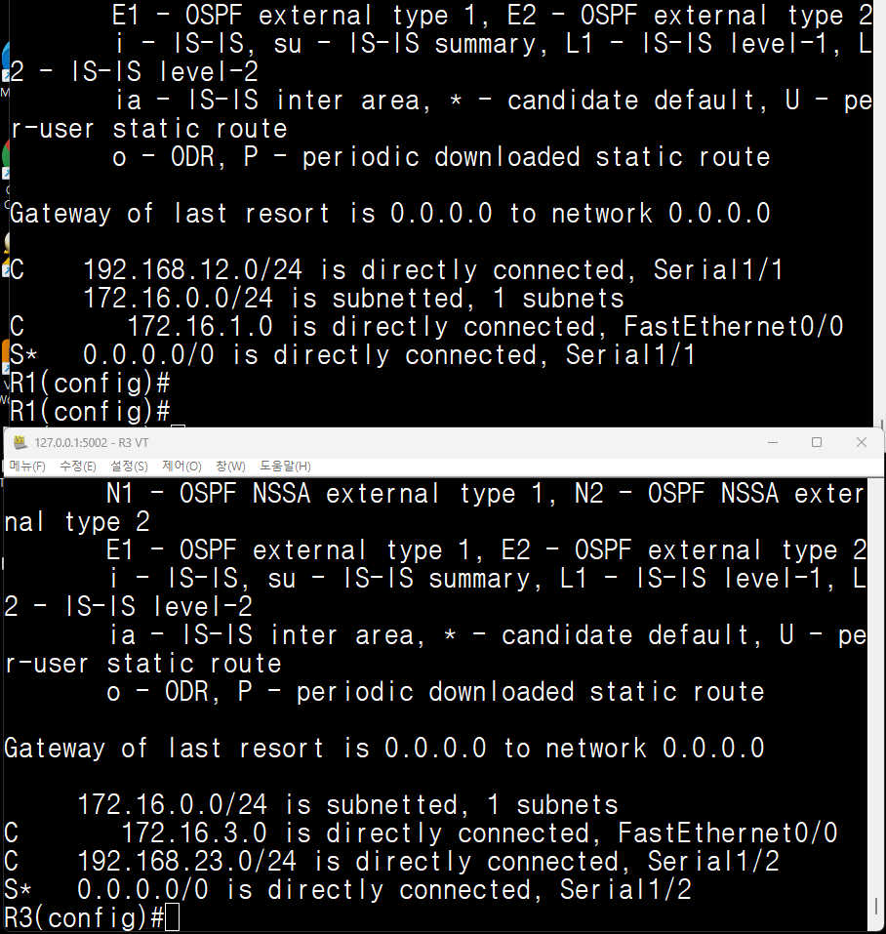
김소윤 / 네트워크 보안 실습
3대 라우터와 정적 경로
SKT ALEPH · 라우팅
R1–R2–R3 구성에서 각 LAN과 직렬 연결의 주소를 확인했다. 정적 경로의 목적지와 다음 경로를 비교했다.
반대 방향의 반환 경로도 필요하다. 토폴로지의 서브넷과 라우팅 테이블을 함께 읽는다.
자료: GNS3 실습 노션 · 캡처 8, 9
교육용 실습 · 화면으로 확인한 결과와 해석을 구분
19
Notes:
출처: https://app.notion.com/p/GNS3-3c867822c2778014a058c3b6f37ef26c
R1–R2–R3 구성에서 각 LAN과 직렬 연결의 주소를 확인했다. 정적 경로의 목적지와 다음 경로를 비교했다.
반대 방향의 반환 경로도 필요하다. 토폴로지의 서브넷과 라우팅 테이블을 함께 읽는다.

Slide 20
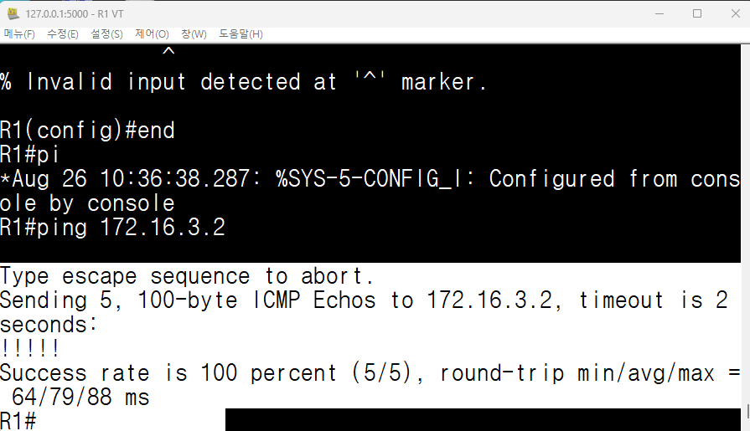
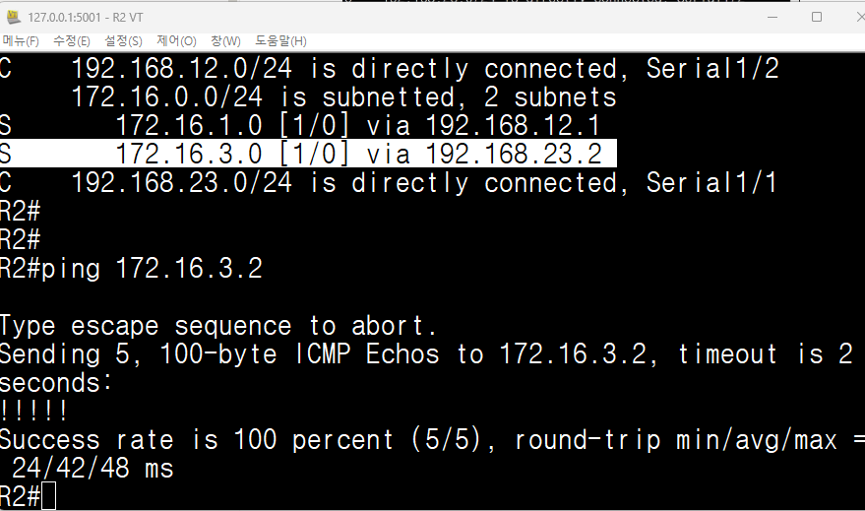
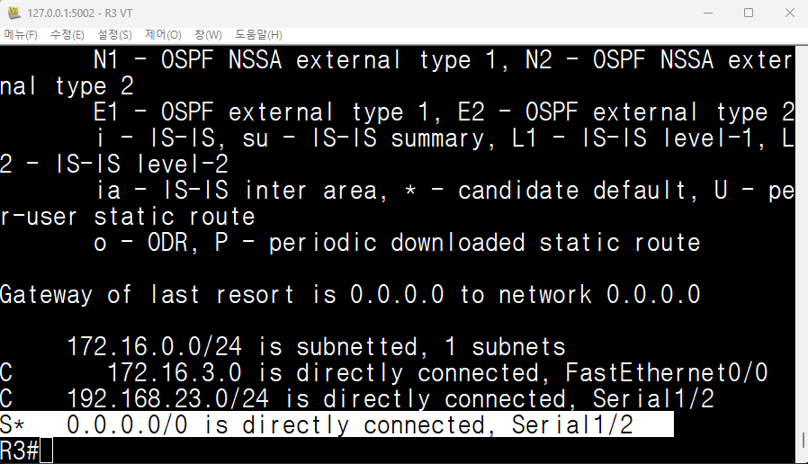
김소윤 / 네트워크 보안 실습
기본 경로와 통신 확인
SKT ALEPH · 라우팅
말단 R1·R3에서 기본 경로를 사용하고 중앙 R2가 각 네트워크의 경로를 유지하는 구성을 실습했다.
0.0.0.0/0은 더 구체적인 경로가 없을 때 사용한다. ping 결과는 해당 주소와 시험 시점의 도달성을 보여 준다.
자료: GNS3 실습 노션 · 캡처 10, 11, 12
교육용 실습 · 화면으로 확인한 결과와 해석을 구분
20
Notes:
출처: https://app.notion.com/p/GNS3-3c867822c2778014a058c3b6f37ef26c
말단 R1·R3에서 기본 경로를 사용하고 중앙 R2가 각 네트워크의 경로를 유지하는 구성을 실습했다.
0.0.0.0/0은 더 구체적인 경로가 없을 때 사용한다. ping 결과는 해당 주소와 시험 시점의 도달성을 보여 준다.

Slide 21
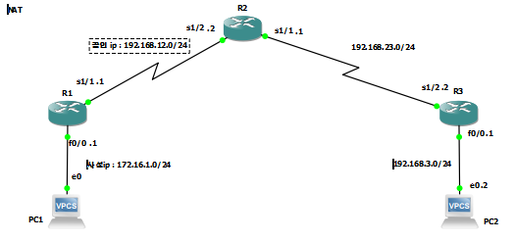
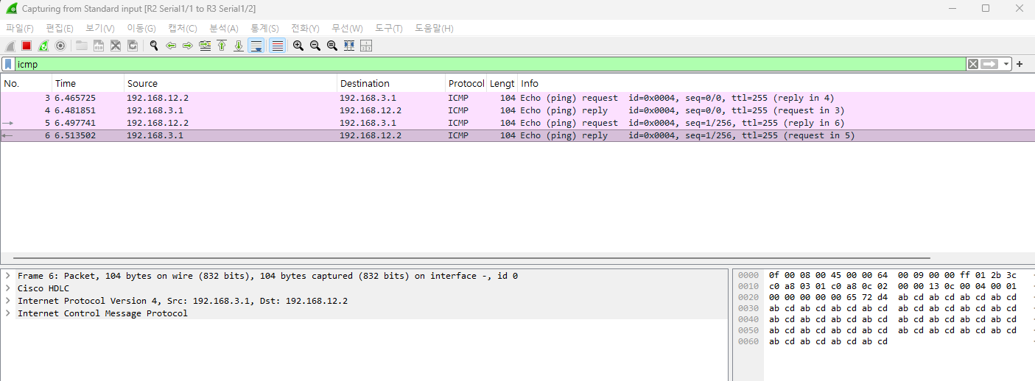
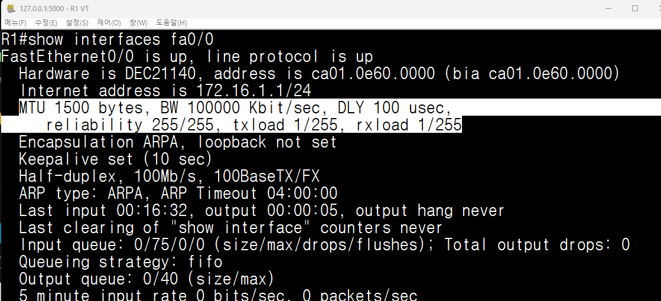
김소윤 / 네트워크 보안 실습
NAT/PAT와 송신 주소 지정
SKT ALEPH · 라우팅
노션에 inside/outside, 정적 NAT와 overload 설정을 기록했다. 캡처는 송신 주소를 지정한 ping과 패킷을 보여 준다.
NAT 적용 결과는 show ip nat translations와 변환 전후 주소로 확인한다. 송신 주소 지정 ping만으로 변환 성공을 단정하지 않는다.
자료: GNS3 실습 노션 · 캡처 13, 14, 15
교육용 실습 · 화면으로 확인한 결과와 해석을 구분
21
Notes:
출처: https://app.notion.com/p/GNS3-3c867822c2778014a058c3b6f37ef26c
노션에 inside/outside, 정적 NAT와 overload 설정을 기록했다. 캡처는 송신 주소를 지정한 ping과 패킷을 보여 준다.
NAT 적용 결과는 show ip nat translations와 변환 전후 주소로 확인한다. 송신 주소 지정 ping만으로 변환 성공을 단정하지 않는다.

Slide 22
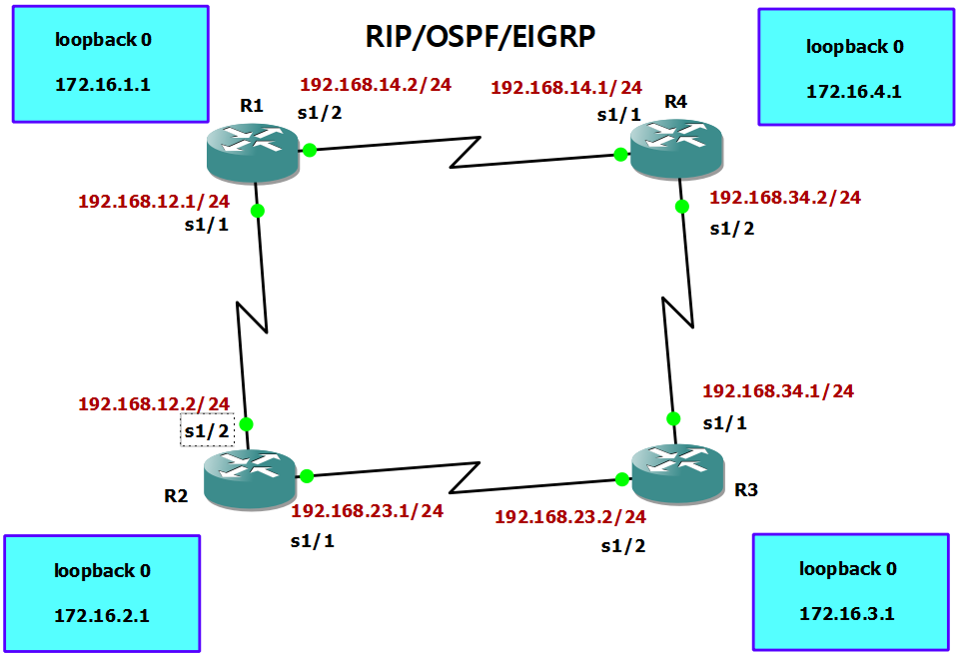
김소윤 / 네트워크 보안 실습
4대 라우터 순환 토폴로지
SKT ALEPH · 라우팅
R1~R4를 연결하고 각 라우터의 루프백과 직렬 서브넷을 배치했다.
같은 연결 구조에서 RIP·OSPF·EIGRP가 학습한 경로를 비교하는 기반으로 사용했다.
자료: GNS3 실습 노션 · 캡처 16
교육용 실습 · 화면으로 확인한 결과와 해석을 구분
22
Notes:
출처: https://app.notion.com/p/GNS3-3c867822c2778014a058c3b6f37ef26c
R1~R4를 연결하고 각 라우터의 루프백과 직렬 서브넷을 배치했다.
같은 연결 구조에서 RIP·OSPF·EIGRP가 학습한 경로를 비교하는 기반으로 사용했다.

Slide 23
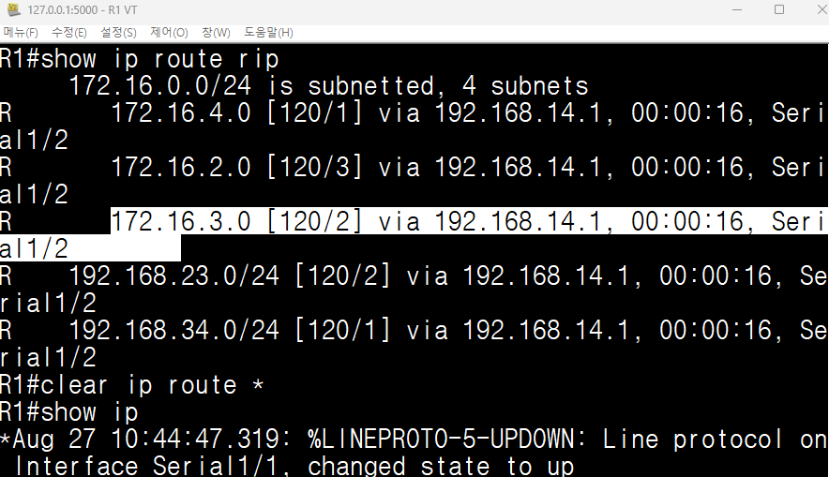
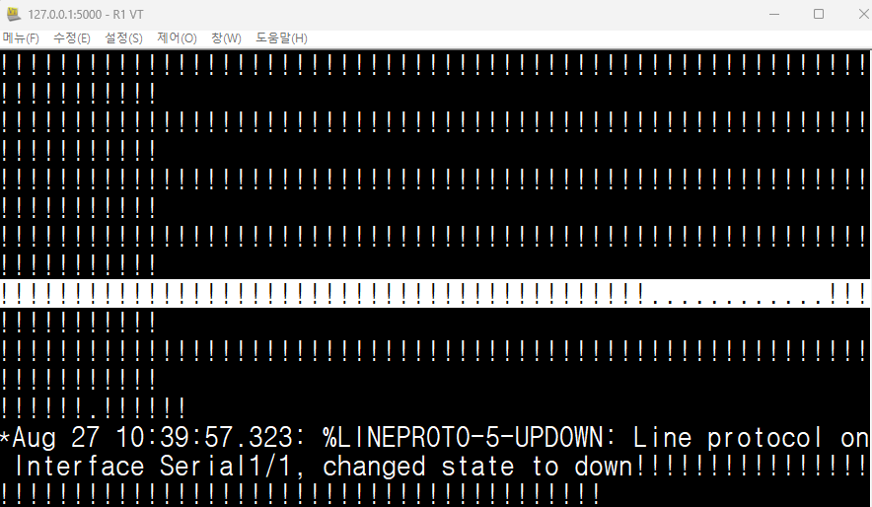
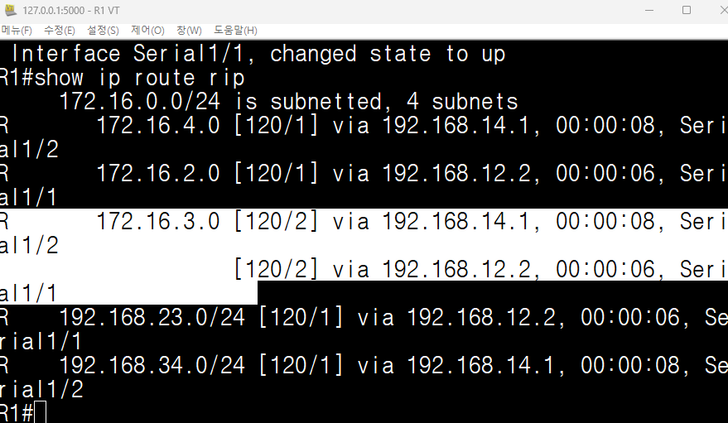
김소윤 / 네트워크 보안 실습
RIP 경로 변화와 복수 경로
SKT ALEPH · 라우팅
RIP 라우팅 테이블과 경로 변화를 비교했다. 같은 목적지에 대한 다음 홉과 메트릭을 확인했다.
RIP의 경로 표기는 R이다. 연결 상태와 홉 수 변화가 설치 경로에 미치는 영향을 관찰한다.
자료: GNS3 실습 노션 · 캡처 17, 18, 19
교육용 실습 · 화면으로 확인한 결과와 해석을 구분
23
Notes:
출처: https://app.notion.com/p/GNS3-3c867822c2778014a058c3b6f37ef26c
RIP 라우팅 테이블과 경로 변화를 비교했다. 같은 목적지에 대한 다음 홉과 메트릭을 확인했다.
RIP의 경로 표기는 R이다. 연결 상태와 홉 수 변화가 설치 경로에 미치는 영향을 관찰한다.

Slide 24
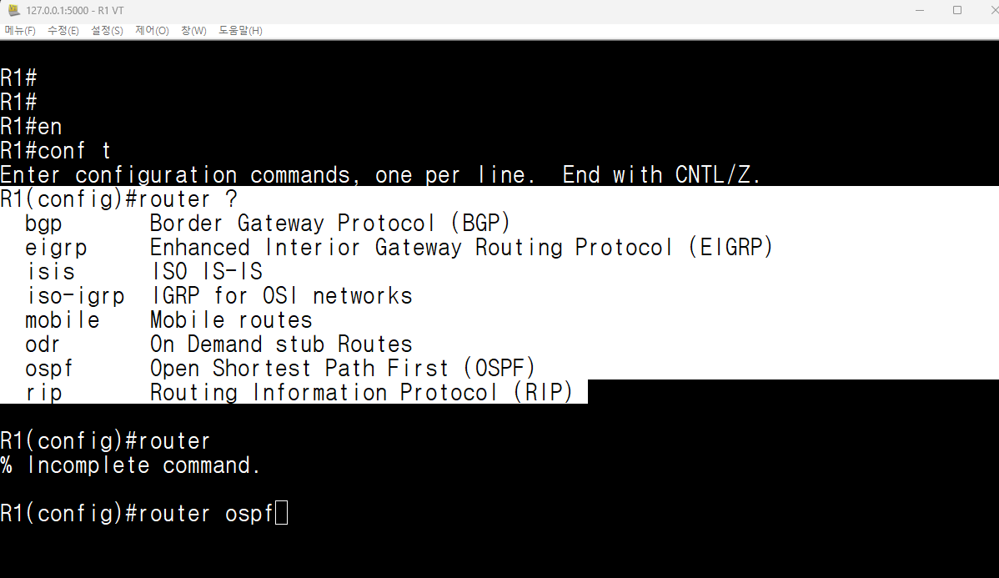
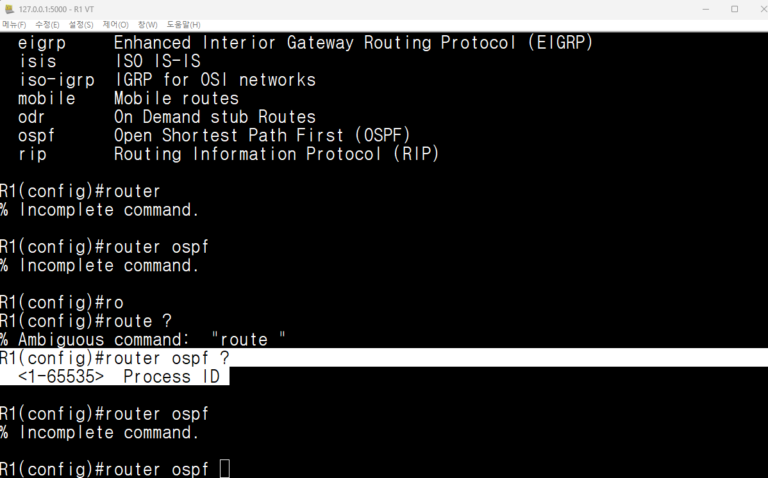
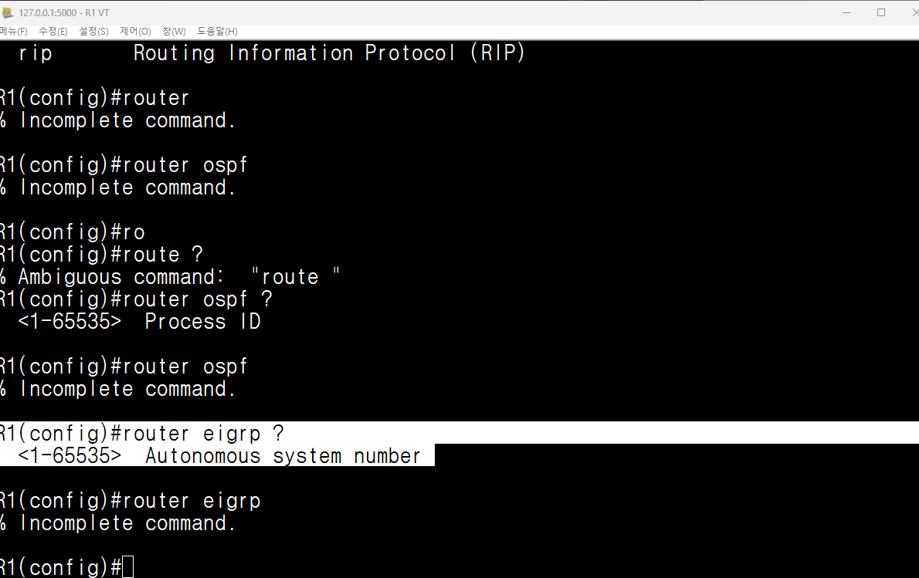
김소윤 / 네트워크 보안 실습
라우팅 프로토콜 설정 과정
SKT ALEPH · 라우팅
CLI의 설정 모드, network 명령, 프로토콜 설정 과정을 기록했다. 오류 메시지가 있는 입력도 함께 남아 있다.
입력 기록과 적용 결과를 구분한다. show running-config와 show ip protocols로 최종 설정을 확인한다.
자료: GNS3 실습 노션 · 캡처 20, 21, 22
교육용 실습 · 화면으로 확인한 결과와 해석을 구분
24
Notes:
출처: https://app.notion.com/p/GNS3-3c867822c2778014a058c3b6f37ef26c
CLI의 설정 모드, network 명령, 프로토콜 설정 과정을 기록했다. 오류 메시지가 있는 입력도 함께 남아 있다.
입력 기록과 적용 결과를 구분한다. show running-config와 show ip protocols로 최종 설정을 확인한다.

Slide 25
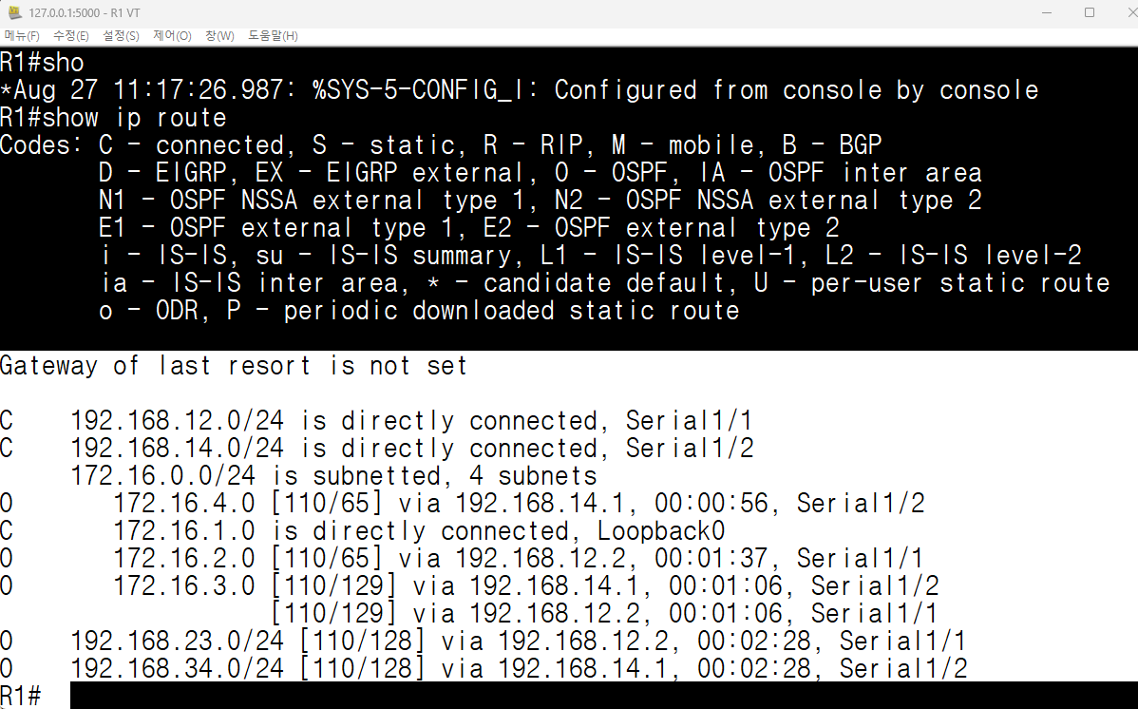
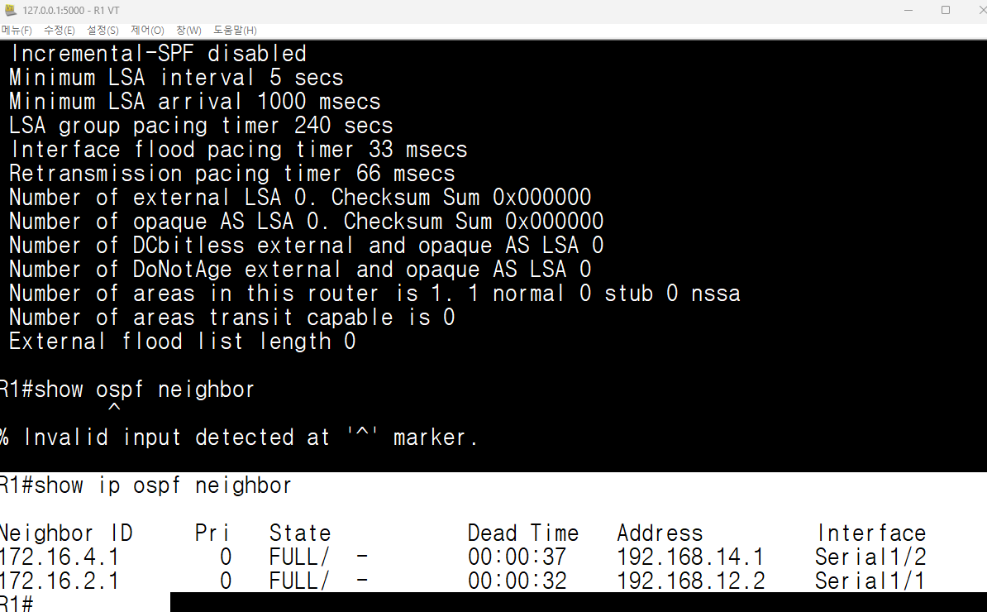
김소윤 / 네트워크 보안 실습
OSPF 경로와 FULL 인접 관계
SKT ALEPH · 라우팅
OSPF 학습 경로와 이웃 상태를 확인했다. 이웃 목록의 FULL 표시는 인접 관계 형성을 보여 준다.
라우팅 테이블의 목적지·다음 홉과 이웃의 Router ID·인터페이스를 대조한다.
자료: GNS3 실습 노션 · 캡처 23, 24
교육용 실습 · 화면으로 확인한 결과와 해석을 구분
25
Notes:
출처: https://app.notion.com/p/GNS3-3c867822c2778014a058c3b6f37ef26c
OSPF 학습 경로와 이웃 상태를 확인했다. 이웃 목록의 FULL 표시는 인접 관계 형성을 보여 준다.
라우팅 테이블의 목적지·다음 홉과 이웃의 Router ID·인터페이스를 대조한다.

Slide 26
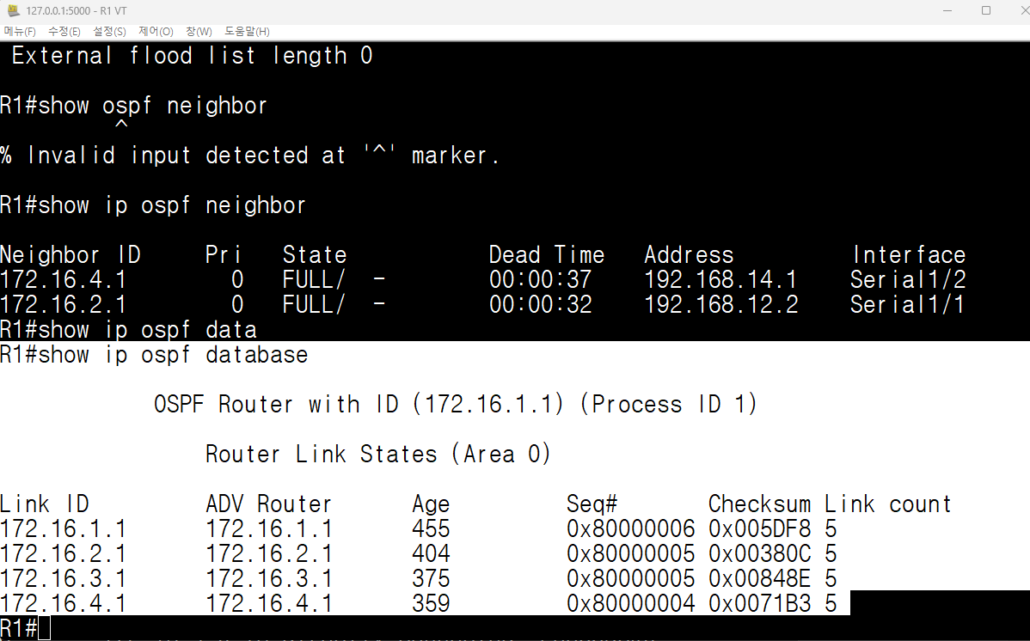
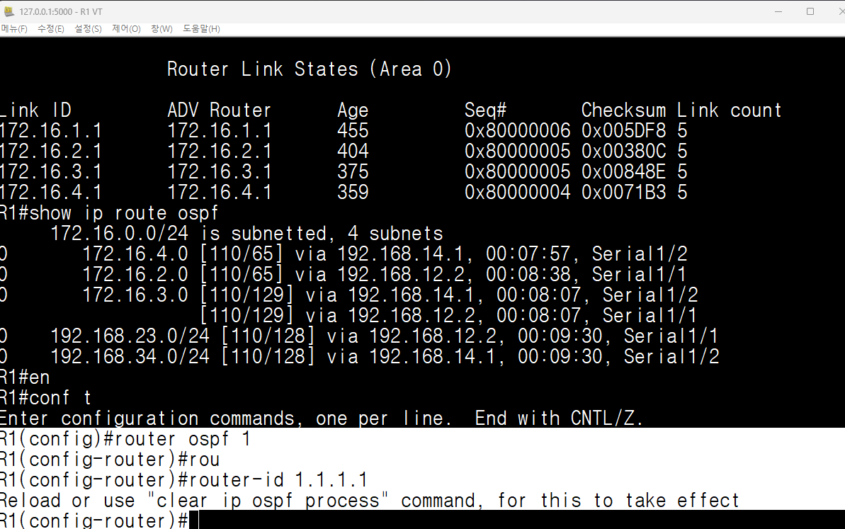
김소윤 / 네트워크 보안 실습
OSPF 데이터베이스와 Router ID
SKT ALEPH · 라우팅
OSPF 데이터베이스와 Router ID를 조회했다. 라우팅 테이블과 링크 상태 정보를 연결해 읽었다.
Router ID는 OSPF 라우터 식별자다. 데이터베이스의 광고 라우터와 실제 이웃을 비교한다.
자료: GNS3 실습 노션 · 캡처 25, 26
교육용 실습 · 화면으로 확인한 결과와 해석을 구분
26
Notes:
출처: https://app.notion.com/p/GNS3-3c867822c2778014a058c3b6f37ef26c
OSPF 데이터베이스와 Router ID를 조회했다. 라우팅 테이블과 링크 상태 정보를 연결해 읽었다.
Router ID는 OSPF 라우터 식별자다. 데이터베이스의 광고 라우터와 실제 이웃을 비교한다.

Slide 27
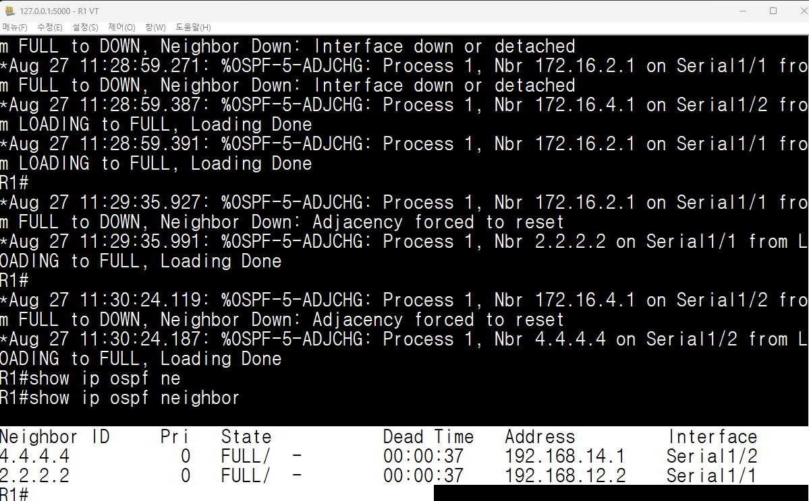
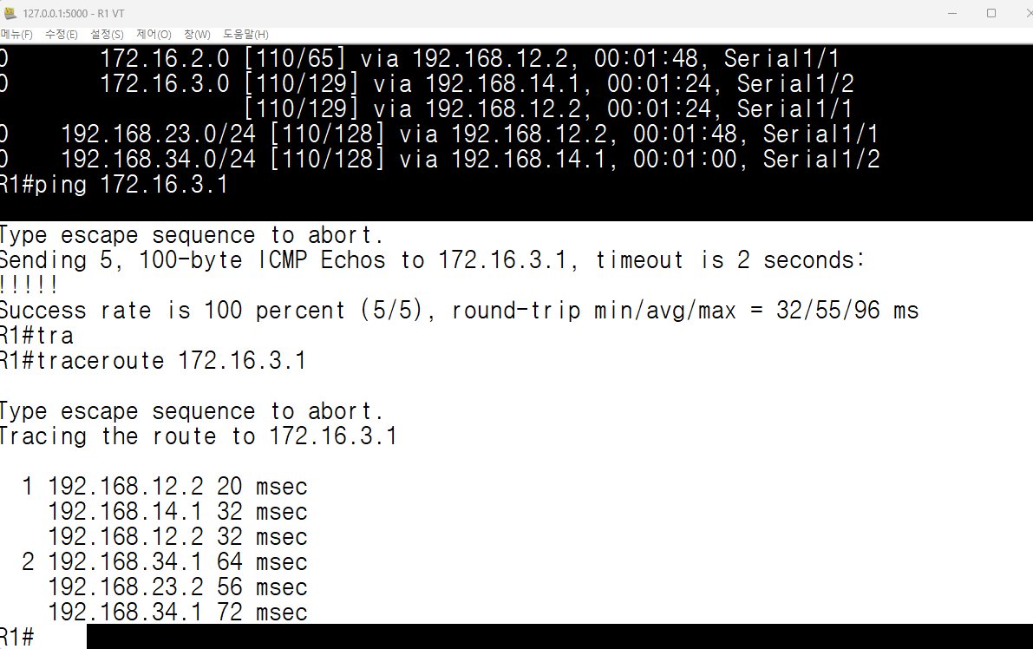
김소윤 / 네트워크 보안 실습
Router ID 변경 후 통신 시험
SKT ALEPH · 라우팅
Router ID 변경 과정과 인접 관계, ping·traceroute 시험 기록을 확인했다.
변경 후 이웃 상태와 도달성을 다시 확인한다. traceroute는 시험 당시 응답한 경유 홉을 보여 준다.
자료: GNS3 실습 노션 · 캡처 27, 28
교육용 실습 · 화면으로 확인한 결과와 해석을 구분
27
Notes:
출처: https://app.notion.com/p/GNS3-3c867822c2778014a058c3b6f37ef26c
Router ID 변경 과정과 인접 관계, ping·traceroute 시험 기록을 확인했다.
변경 후 이웃 상태와 도달성을 다시 확인한다. traceroute는 시험 당시 응답한 경유 홉을 보여 준다.

Slide 28
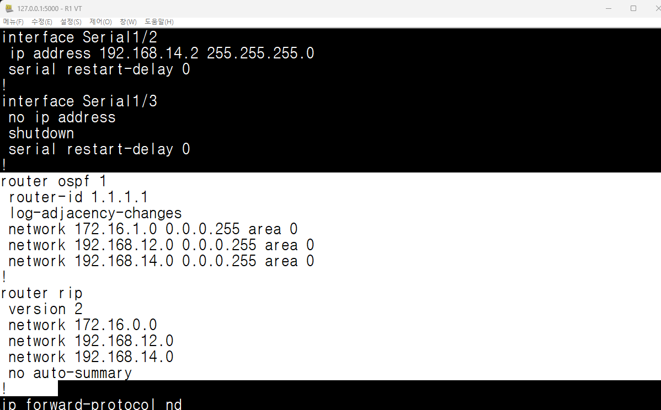
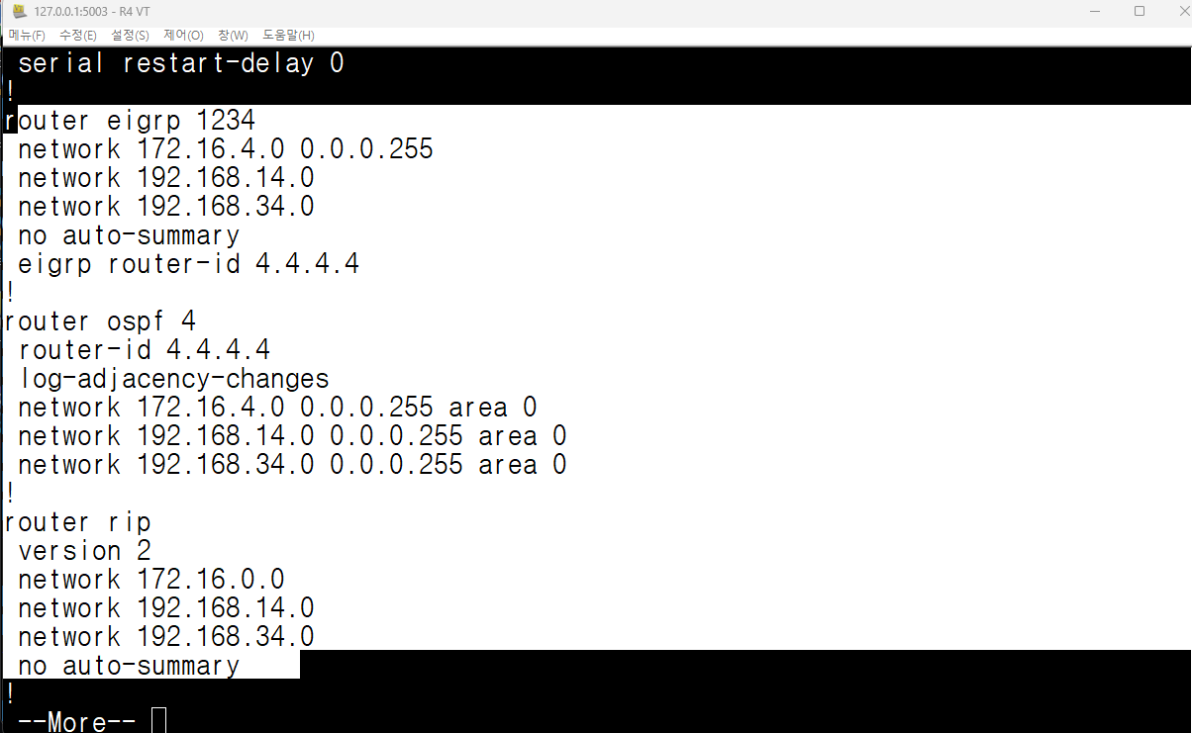
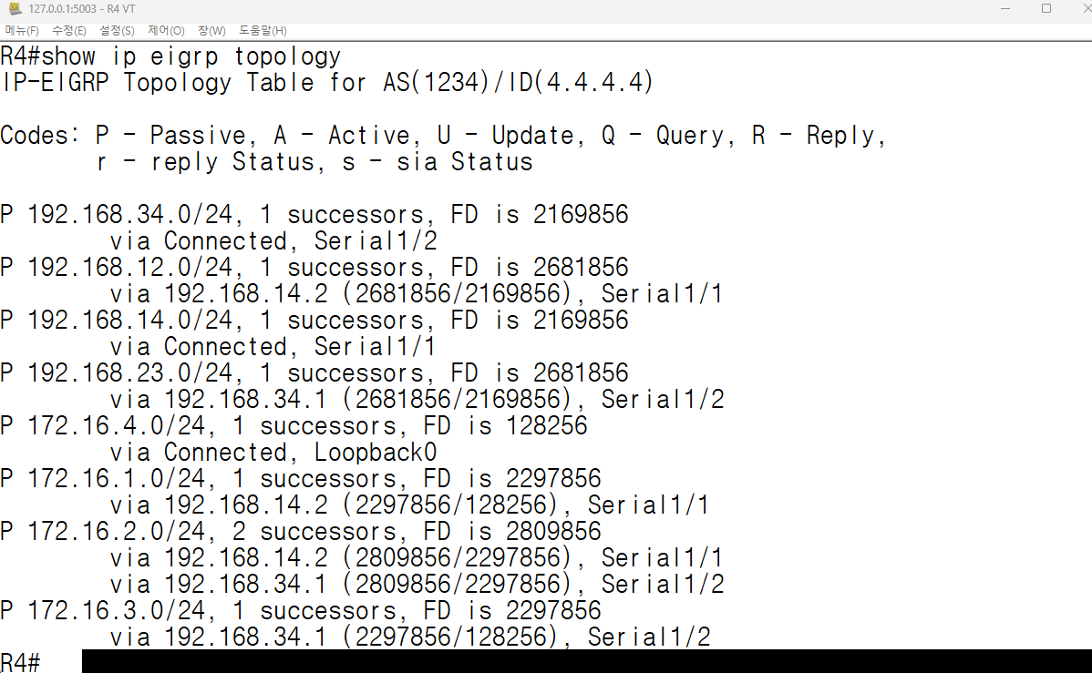
김소윤 / 네트워크 보안 실습
EIGRP 설정과 토폴로지 테이블
SKT ALEPH · 라우팅
AS 1234에서 EIGRP를 설정했다. R4의 172.16.2.0/24 항목은 두 successor 경로를 보여 준다.
화면의 FD는 2809856이다. P(Passive)는 해당 경로가 안정 상태임을 나타내며, 라우팅 비활성화를 뜻하지 않는다.
자료: GNS3 실습 노션 · 캡처 29, 30, 31
교육용 실습 · 화면으로 확인한 결과와 해석을 구분
28
Notes:
출처: https://app.notion.com/p/GNS3-3c867822c2778014a058c3b6f37ef26c
AS 1234에서 EIGRP를 설정했다. R4의 172.16.2.0/24 항목은 두 successor 경로를 보여 준다.
화면의 FD는 2809856이다. P(Passive)는 해당 경로가 안정 상태임을 나타내며, 라우팅 비활성화를 뜻하지 않는다.

Slide 29
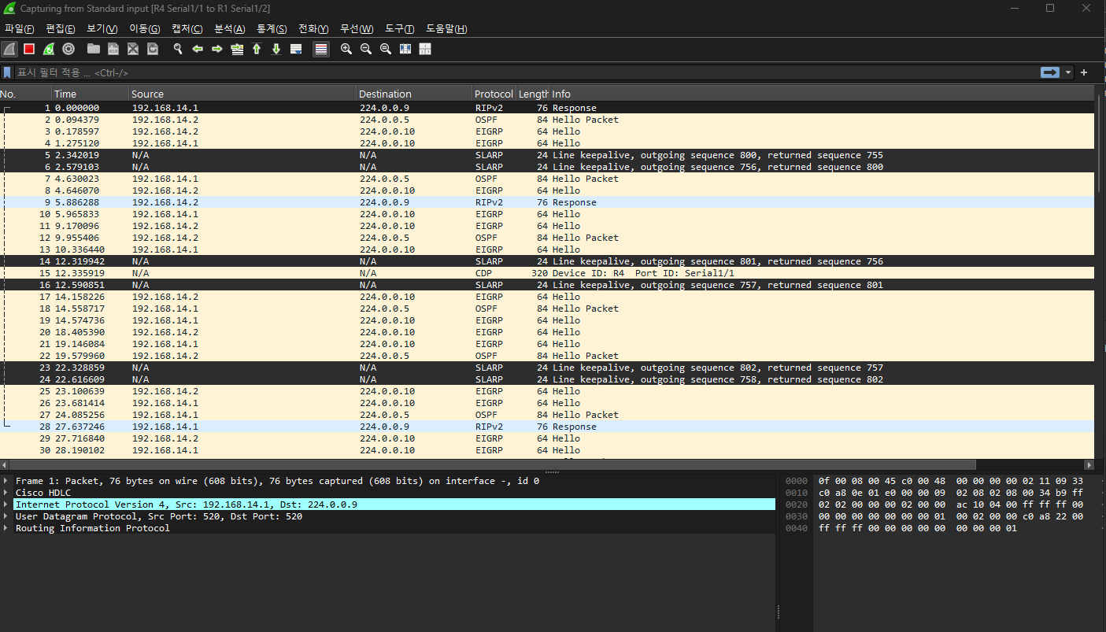


김소윤 / 네트워크 보안 실습
OSPF 비용과 제어 패킷
SKT ALEPH · 라우팅
OSPF 인터페이스와 비용 관련 설정, 제어 패킷 캡처를 비교했다.
경로 선택은 OSPF 비용을 기준으로 해석한다. 패킷 필드와 장비 설정을 함께 확인한다.
자료: GNS3 실습 노션 · 캡처 32, 33, 34
교육용 실습 · 화면으로 확인한 결과와 해석을 구분
29
Notes:
출처: https://app.notion.com/p/GNS3-3c867822c2778014a058c3b6f37ef26c
OSPF 인터페이스와 비용 관련 설정, 제어 패킷 캡처를 비교했다.
경로 선택은 OSPF 비용을 기준으로 해석한다. 패킷 필드와 장비 설정을 함께 확인한다.

Slide 30

김소윤 / 네트워크 보안 실습
다중 영역 OSPF 구성
SKT ALEPH · 라우팅
Area 10과 Area 20을 Backbone Area 0에 연결한 9대 라우터 토폴로지를 구성했다.
영역 경계 라우터의 인터페이스별 area를 대조한다. 구성도만으로 영역 간 통신 성공을 판단하지 않는다.
자료: GNS3 실습 노션 · 캡처 35
교육용 실습 · 화면으로 확인한 결과와 해석을 구분
30
Notes:
출처: https://app.notion.com/p/GNS3-3c867822c2778014a058c3b6f37ef26c
Area 10과 Area 20을 Backbone Area 0에 연결한 9대 라우터 토폴로지를 구성했다.
영역 경계 라우터의 인터페이스별 area를 대조한다. 구성도만으로 영역 간 통신 성공을 판단하지 않는다.

Slide 31

김소윤 / 네트워크 보안 실습
OSPF와 RIP 재분배 구성
SKT ALEPH · 라우팅
OSPF 영역에 RIP 구간을 연결하는 재분배 토폴로지를 기록했다.
노션의 subents 오타와 OSPF 프로세스 번호 불일치는 수정 대상이다. 외부 경로와 반환 경로를 추가 검증한다.
자료: GNS3 실습 노션 · 캡처 36
교육용 실습 · 화면으로 확인한 결과와 해석을 구분
31
Notes:
출처: https://app.notion.com/p/GNS3-3c867822c2778014a058c3b6f37ef26c
OSPF 영역에 RIP 구간을 연결하는 재분배 토폴로지를 기록했다.
노션의 subents 오타와 OSPF 프로세스 번호 불일치는 수정 대상이다. 외부 경로와 반환 경로를 추가 검증한다.

Slide 32

김소윤 / 네트워크 보안 실습
Cloud와 가상 네트워크 연결
SKT ALEPH · 라우팅
GNS3 라우터와 Cloud/VMnet 연결 구조, LAN 및 직렬 링크 주소를 정리했다.
VMnet의 실제 서브넷과 다음 홉을 맞춘 뒤 외부 도달성을 확인한다. 그림의 주소를 다른 실습 대역과 혼합하지 않는다.
자료: GNS3 실습 노션 · 캡처 37
교육용 실습 · 화면으로 확인한 결과와 해석을 구분
32
Notes:
출처: https://app.notion.com/p/GNS3-3c867822c2778014a058c3b6f37ef26c
GNS3 라우터와 Cloud/VMnet 연결 구조, LAN 및 직렬 링크 주소를 정리했다.
VMnet의 실제 서브넷과 다음 홉을 맞춘 뒤 외부 도달성을 확인한다. 그림의 주소를 다른 실습 대역과 혼합하지 않는다.

Slide 33

김소윤 / 네트워크 보안 실습
NSSA와 RIP 구간 연결
SKT ALEPH · 라우팅
Area 0에 NSSA Area 10을 연결하고 RIP 구간을 재분배하는 토폴로지를 기록했다.
area 10 nssa no-summary와 재분배 설정의 목적을 정리했다. NSSA LSA와 기본 경로 전파 결과는 별도 검증 항목이다.
자료: GNS3 실습 노션 · 캡처 38
교육용 실습 · 화면으로 확인한 결과와 해석을 구분
33
Notes:
출처: https://app.notion.com/p/GNS3-3c867822c2778014a058c3b6f37ef26c
Area 0에 NSSA Area 10을 연결하고 RIP 구간을 재분배하는 토폴로지를 기록했다.
area 10 nssa no-summary와 재분배 설정의 목적을 정리했다. NSSA LSA와 기본 경로 전파 결과는 별도 검증 항목이다.

Slide 34

김소윤 / 네트워크 보안 실습
DNS 질의와 응답 추적
화면에서 확인
www.naver.com A 질의와 응답의 트랜잭션 ID 0x0002가 일치한다.
클라이언트 192.168.45.209와 DNS 서버 219.250.36.130 사이의 요청·응답을 짝지어 확인했다.
제공된 실습 화면 중 해당 결과를 보여주는 부분을 발췌 없이 배치했습니다.
교육용 실습 · 화면으로 확인한 결과와 해석을 구분
34

Slide 35

김소윤 / 네트워크 보안 실습
DNS 응답 레코드 해석
화면에서 확인
CNAME: www.naver.com.nheos.com
A: 223.130.200.219
TTL: 59초
응답 시점의 레코드를 읽은 결과다. 주소가 영구히 같다는 뜻은 아니다.
제공된 실습 화면 중 해당 결과를 보여주는 부분을 발췌 없이 배치했습니다.
교육용 실습 · 화면으로 확인한 결과와 해석을 구분
35

Slide 36

김소윤 / 네트워크 보안 실습
DHCP 서버 구성
화면에서 확인
라우터에 LAN 풀 설정
192.168.10.0/24
게이트웨이 .1, DNS 8.8.8.8
라우터 자체가 DHCP 서버다. 이 화면은 DHCP Relay 실습 근거가 아니다.
제공된 실습 화면 중 해당 결과를 보여주는 부분을 발췌 없이 배치했습니다.
교육용 실습 · 화면으로 확인한 결과와 해석을 구분
36

Slide 37

김소윤 / 네트워크 보안 실습
DHCP 주소 할당 확인
화면에서 확인
PC0: DHCP request successful
192.168.10.100/24
기본 게이트웨이 .1
서버의 .1~.99 제외 설정 이후 .100 할당을 화면에서 확인했다.
제공된 실습 화면 중 해당 결과를 보여주는 부분을 발췌 없이 배치했습니다.
교육용 실습 · 화면으로 확인한 결과와 해석을 구분
37

Slide 38

김소윤 / 네트워크 보안 실습
Telnet 원격 접속
화면에서 확인
192.168.10.1로 Telnet 연결 후 R1> 프롬프트 확인
접속 성공은 입증되지만 Telnet은 인증 정보와 세션 보호가 필요할 때 적합하지 않다.
제공된 실습 화면 중 해당 결과를 보여주는 부분을 발췌 없이 배치했습니다.
교육용 실습 · 화면으로 확인한 결과와 해석을 구분
38

Slide 39

김소윤 / 네트워크 보안 실습
SSH 원격 접속
화면에서 확인
ssh -l admin 192.168.10.1 실행 후 R1> 프롬프트 확인
Packet Tracer에서 SSH v2와 로컬 계정 인증을 설정한 실습 결과다.
제공된 실습 화면 중 해당 결과를 보여주는 부분을 발췌 없이 배치했습니다.
교육용 실습 · 화면으로 확인한 결과와 해석을 구분
39

Slide 40

김소윤 / 네트워크 보안 실습
SSH 공개키 인증
화면에서 확인
authorized_keys와 키 파일 확인 후 localhost SSH 접속 화면
앞선 키 생성·권한 설정 화면과 함께 볼 때 공개키 접속 흐름을 설명할 수 있다. 이 화면만으로 암호 로그인 비활성화는 주장하지 않는다.
제공된 실습 화면 중 해당 결과를 보여주는 부분을 발췌 없이 배치했습니다.
교육용 실습 · 화면으로 확인한 결과와 해석을 구분
40

Slide 41

김소윤 / 네트워크 보안 실습
SSH 암호화 트래픽 관찰
화면에서 확인
루프백의 22/tcp 트래픽에서 SSH encrypted packet 확인
패킷 목록과 프로토콜 표기를 근거로 암호화된 SSH 세션을 관찰했다.
제공된 실습 화면 중 해당 결과를 보여주는 부분을 발췌 없이 배치했습니다.
교육용 실습 · 화면으로 확인한 결과와 해석을 구분
41

Slide 42

김소윤 / 네트워크 보안 실습
IPv6 주소와 로컬 통신
화면에서 확인
::1 대상으로 ping6 10회 송신·10회 수신
eth0에는 fe80:: 링크 로컬 주소가 있다. 이 결과는 로컬 루프백 통신 확인이다.
제공된 실습 화면 중 해당 결과를 보여주는 부분을 발췌 없이 배치했습니다.
교육용 실습 · 화면으로 확인한 결과와 해석을 구분
42

Slide 43

김소윤 / 네트워크 보안 실습
IPv6로 SSH 접속
화면에서 확인
ssh kaliuser@::1 접속 후 셸 프롬프트 확인
sshd의 IPv6 22번 포트 수신 화면과 함께 IPv6 루프백 접속을 확인했다.
제공된 실습 화면 중 해당 결과를 보여주는 부분을 발췌 없이 배치했습니다.
교육용 실습 · 화면으로 확인한 결과와 해석을 구분
43

Slide 44
김소윤 / 네트워크 보안 실습
NAT/PAT 학습 기록
NAT는 내부 주소와 외부 주소를 변환한다. PAT는 포트 번호까지 이용해 여러 내부 세션이 하나의 외부 주소를 공유하도록 구분한다.
설정 시 inside/outside 인터페이스, 변환 대상 주소, ACL 및 포트 식별을 확인한다. 결과 검증에는 변환 테이블과 양방향 통신 기록이 필요하다.
이 항목은 학습 내용 요약이다. 설정 명령·변환 테이블·통신 캡처가 없어 성공 결과를 기재하지 않았다.
교육용 실습 · 화면으로 확인한 결과와 해석을 구분
44

Slide 45

김소윤 / 네트워크 보안 실습
포트 스캔 결과와 TCP 응답 패킷
화면에서 확인
10.10.10.4 → 10.10.10.3으로 80·23·25·22/tcp SYN 전송. 화면에 SYN/ACK, RST 및 ICMP 도달 불가 응답이 함께 보인다.
스캔 결과의 포트 상태는 패킷별 응답과 함께 해석했다. 단일 캡처만으로 필터링 장비의 정책은 특정할 수 없다.
제공된 실습 화면 중 해당 결과를 보여주는 부분을 발췌 없이 배치했습니다.
교육용 실습 · 화면으로 확인한 결과와 해석을 구분
45

Slide 46

김소윤 / 네트워크 보안 실습
ARP 테이블에서 확인한 주소 변동
화면에서 확인
Windows의 10.10.10.3 항목이 08:00:27:29:39:ce에서 08:00:27:da:fa:7f로 변경됐다. 10.10.10.4도 뒤의 MAC으로 기록됐다.
실습 중 두 IP가 같은 MAC으로 해석된 징후다. 변조 원인과 지속 시간은 패킷 및 설정 기록과 대조해야 한다.
제공된 실습 화면 중 해당 결과를 보여주는 부분을 발췌 없이 배치했습니다.
교육용 실습 · 화면으로 확인한 결과와 해석을 구분
46

Slide 47

김소윤 / 네트워크 보안 실습
DNS 응답 조작을 위한 규칙
화면에서 확인
etter.dns 파일에 google.co.kr 및 google.com 관련 이름을 10.10.10.4로 지정한 A 레코드 규칙이 보인다.
규칙 작성 화면은 설정 의도를 보여준다. 실제 질의 응답의 변경 여부는 클라이언트 결과로 따로 확인해야 한다.
제공된 실습 화면 중 해당 결과를 보여주는 부분을 발췌 없이 배치했습니다.
교육용 실습 · 화면으로 확인한 결과와 해석을 구분
47

Slide 48

김소윤 / 네트워크 보안 실습
브라우저에서 관찰한 목적지 변화
화면에서 확인
브라우저 주소창은 google.co.kr이고, 표시된 내용은 Apache2 Debian 기본 페이지다.
앞선 DNS 규칙·ARP 변동과 함께 보면 실습에서 의도한 리디렉션 결과와 부합한다. 이 화면만으로 DNS 응답값 자체는 확인할 수 없다.
제공된 실습 화면 중 해당 결과를 보여주는 부분을 발췌 없이 배치했습니다.
교육용 실습 · 화면으로 확인한 결과와 해석을 구분
48

Slide 49
김소윤 / 네트워크 보안 실습
결론과 추가 검증
확인한 결과: DNS·DHCP·원격 접속·IPv6 루프백의 기초 검증, 포트 스캔 응답 패킷, ARP 항목 변경 및 브라우저 표시 내용의 변화.
추가 검증 과제: DNS 변조 전후 응답 패킷 대조, NAT/PAT 변환 테이블 확보, 공개키 인증 로그와 외부 IPv6 통신 확인.
화면에서 관찰한 결과와 원인에 관한 추론을 구분해 기록했다.
실습 환경의 관찰 결과이며 운영망의 보안 수준 또는 다른 환경에서의 동일 동작을 보증하지 않습니다.
교육용 실습 · 화면으로 확인한 결과와 해석을 구분
49

Slide 50

김소윤 / 네트워크 보안 실습
pfSense 방화벽 규칙 구성
OPT1: 10.10.10.0/24
HTTP 80 허용 규칙을 차단 규칙 위에 배치한 화면이다. LAN 규칙에는 Rocky(192.168.1.10)에서 Kali(10.10.10.4)의 SSH 22 및 HTTP 80으로 가는 항목이 보인다.
증거: 1000000573, 1000000575, 1000000576
교육용 실습 · 화면에서 확인한 사실을 중심으로 기록
50

Slide 51


김소윤 / 네트워크 보안 실습
Suricata 사용자 정의 규칙과 통신 결과
ICMP drop 규칙
Suricata는 192.168.1.10에서 10.10.10.4로 향하는 ICMP 패킷에 drop 동작을 지정했다. Rocky의 ping 결과는 10회 송신, 0회 수신이다.
두 화면은 차단 설정과 통신 실패를 보여준다. 규칙이 원인인지 확정하려면 해당 시점의 alert 또는 drop 로그를 대조해야 한다.
교육용 실습 · 화면에서 확인한 사실을 중심으로 기록
51

Slide 52

김소윤 / 네트워크 보안 실습
Snort 탐지 규칙 작성
local.rules
10.10.10.4에서 10.10.10.11로 향하는 ICMP를 대상으로 threshold 조건을 둔 alert 규칙을 작성했다.
화면은 규칙 편집 단계다. 탐지 발생과 경보 출력은 별도의 실행 로그가 있어야 확인할 수 있다.
교육용 실습 · 화면에서 확인한 사실을 중심으로 기록
52

Slide 53
김소윤 / 네트워크 보안 실습
확인한 결과와 다음 검증
패킷 분석
DNS 요청·응답과 포트 스캔에 따른 TCP·ICMP 응답을 화면으로 대조했다.
접근 제어
pfSense 방화벽 규칙, Suricata drop 규칙, Snort alert 규칙을 설정 화면에서 확인했다.
남은 검증
방화벽 적용 전후 로그와 Suricata alert·drop 기록을 패킷 결과와 같은 시각으로 대조한다.
교육용 실습 · 화면에서 확인한 사실을 중심으로 기록
53

